Slide 1


CQC
ARGOMENTI SCELTI PER CORSO RINNOVO CQC
WWW.ADRCORSI.COM
LIBRO IN VENDITA SU AMAZON
AUTORE: DAVIDE CLAUDIO
FRANCESCO AUFIERO

Slide 2
ESENTI CQC
la cui velocità massima autorizzata per costruzione non supera i 45 km/h ( NOTA: non si applica ai trasporti eccezionali
delle forze armate, della protezione civile, del corpo nazionale dei Vigili del Fuoco, delle Forze di Polizia
sottoposti a prove su strada a fini di perfezionamento tecnico, riparazione o manutenzione, compresa anche la visita di revisione periodica, si applica anche per prove su strada per il miglioramento tecnico del mezzo (o dei suoi componenti) e per i veicoli che possono dimostrare di avere necessità di raggiungere officine di riparazione o di manutenzione, anche se non immatricolati e dotati di targa di prova;

Slide 3
ESENTI CQC
nuovi o trasformati o riparati o adattati non ancora messi in circolazione, compresi quelli non ancora immatricolati che circolano con targa di prova
per i quali è necessaria una patente di categoria D/D1/D1E/D guidati senza passeggeri dal personale di manutenzione verso o da un centro di manutenzione ubicato in prossimità della più vicina sede di manutenzione ;
utilizzati per il trasporto di aiuti umanitari;
in servizio di emergenza ;

Slide 4
ESENTI CQC
utilizzati per esercitazioni di guida o nel corso degli esami ai fini del conseguimento della patente o della CQC, a condizione che il conducente sia accompagnato da istruttore di guida o da un’altra persona titolare della CQC;
che operano in zone rurali per approvvigionare l’impresa stessa del conducente, quindi niente trasporti commerciali, il trasporto deve essere occasionale (non inquadrato come autista) e non deve compromettere la sicurezza stradale, il conducente non deve essere sotto contratto di autista, il trasporto non deve essere l’attività principale dell’impresa ed inoltre il trasporto non può essere eccezionale, quindi ad esempio non rientra nella deroga il trasporto di cavalli fino a 4,30 metri di altezza e neanche il trasporto commerciale di farina. Non vi è una definizione di "rurale" e di "occasionale";

Slide 5
ESENTI CQC
utilizzati o noleggiati senza conducente da imprese agricole, orticole, forestali, di allevamento o di pesca per il trasporto di merci nell’ambito della loro attività di impresa (il veicolo deve essere immatricolato ad uso proprio ovvero acquisito in locazione) , salvo quando la guida non rientri nell’attività principale del conducente o superi la distanza di 50 km dal luogo in cui si trova l’impresa proprietaria del veicolo o che l’ha preso a noleggio o in leasing

Slide 6
ESENTI CQC
che trasportano materiale o attrezzature o macchinari, utilizzati direttamente dal conducente nell’esercizio della propria attività come i materiali da costruzione o cavi, a condizione che il conducente non sia stato assunto come autista e/o la guida costituisca l’attività principale (l’attività di guida non deve superare il 30% del lavoro mensile), è anche necessario che il trasporto non venga eseguito con un veicolo eccezionale o in condizioni di eccezionalità quindi niente mezzo d'opera (vedi circolare 300/A/6220/20/111/2/2 dal 04-09-2020) – vedi anche Corte di Giustizia Europea sentenza del 17-03-2005 causa C-128/04. Si può estendere questa deroga ai veicoli ad uso speciale che rispecchiano i vincoli prima citati (circolare Ministero dell'Interno 300/1/6220/20/111/2/2 deò 4 settembre 2020);

Slide 7
ESENTI CQC
L’USO SPECIALE si può intendere in italia esente (non riportato ufficialmente)
per il trasporto non commerciale di merci o di passeggeri (non aziende);
che trasportano apparecchi scanner per controllo di interessi erariali, di sicurezza della salute pubblica e per il contrasto al contrabbando di armi e stupefacenti (circ.MI 18-11-2009).

Slide 8
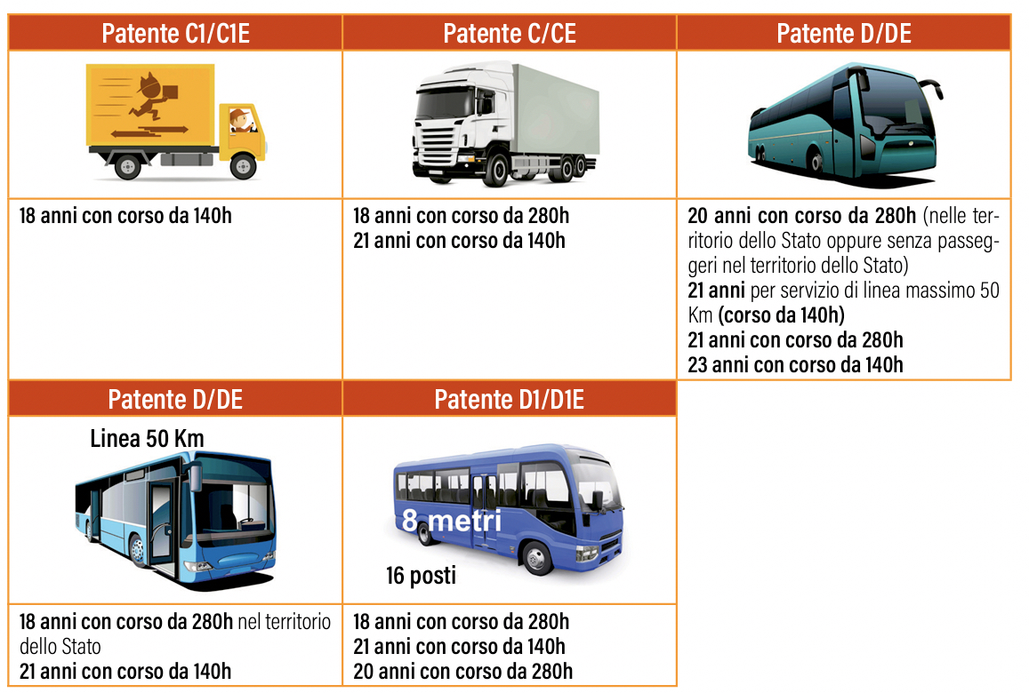
RILASCIO CQC

Slide 9
PATENTE A
A1 = 16 anni- motocicli senza carrozzetta (L3e) e con (L4e) con cilindrata massima 125 cc potenza non superiore a 11 kW e con rapporto specifico massimo 0.1 kW/Kg, abilita anche a condurre tricicli (L5e) di potenza massima 15 kW e macchine agricole di dimensioni massime 1,60 m (larghezza), 4 m (lunghezza), 2,5 m (altezza).
A2= 18 anni -motocicli senza carrozzetta (L3e) o con (L4e) con potenza superiore a 35 kW e con limite specifico massimo 0,2 kW/Kg.
A= 20 anni, se si è titolari della categoria A2 da almeno 2 anni, altrimenti 24 anni.

Slide 10
PATENTE B
Fino a 50 anni: 10 anni - Sopra i 50 ma fino ai 70 anni: 5 anni –
Dopo i 70 anni : 3 anni
18 ANNI
Autoveicoli di massa fino a 3,5 t e fino a 9 posti (compreso il conducente) anche se trainanti un rimorchio di massa fino a 750 kg.
Complesso veicolare fino a 3.500 Kg. Autoveicoli senza rimorchio adibiti al trasporto di merci, alimentati con combustibili alternativi totalmente o in parte (elettrico totalmente o in parte, idrogeno, GPL, metano) con una massa fino a 4.250 Kg (l’eccesso di massa rispetto ai 3.500 Kg è dovuto al sistema di propulsione), in tali casi, la patente di guida deve essere conseguita da almeno due anni (disposizione in attesa di un D.M. attuativo).

Slide 11
PATENTE B
Macchine agricole (comprese le eccezionali) e trattrici agricole trainanti un rimorchio.
Macchine operatrici (escluse le eccezionali).
Motocicli di cilindrata non superiore a 125 cc e di potenza non superiore a 11 kW e rapporto potenza/peso non superiore a 0,1 kW/kg solo in Italia.
Tricicli, anche di potenza superiore a 15 kW se l'età è maggiore di anni 21, ma solo in Italia.
Abilita a condurre anche veicoli delle categorie AM (ciclomotori), B1 (quadricicli non leggeri).

Slide 12
PATENTE BE
18 ANNI
Complessi di veicoli composti da una motrice della categoria B e da un rimorchio o semirimorchio la cui massa massima autorizzata non supera 3.500 kg, quindi la massa massima autorizzata del complesso è ≤ 7.000 kg (fino a 7.000 kg).
Trenino turistico con numero passeggeri uguale ad 8 (art.8 D.M. n°55 del 15-3-2007).
Abilita a condurre anche veicoli delle categorie AM(ciclomotori), B1(quadricicli non leggeri), B.

Slide 13
PATENTE C1
ETA’ : 18 ANNI
autoveicoli, aventi massa massima autorizzata superiore a 3.500 kg ma non superiore a 7.500 kg, destinati al trasporto di non più di 8 persone oltre al conducente. macchine operatrici eccezionali
Abilita a condurre anche veicoli delle categorie AM(ciclomotori), B1(quadricicli non leggeri), B.
Fino a 65 anni: 5 anni - Sopra i 65 anni: 2 anni (previo accertamento dei requisiti psichici e fisici con la commissione medica locale)

Slide 14
PATENTE C1E
ETA’: 18 ANNI
complessi di veicoli composti da una motrice della categoria C1 e da un rimorchio o semirimorchio di massa massima autorizzata superiore a 750 kg, purché la mas- sa autorizzata del complesso non sia superiore a 12.000 kg.
Abilita a condurre anche veicoli delle categorie AM(ciclomotori), B1(quadricicli non leggeri), B, BE, C1.
Fino a 65 anni: 5 anni - Sopra i 65 anni: 2 anni (previo accertamento dei requisiti psichici e fisici con la commissione medica locale)

Slide 15
PATENTE C
ETA’ : 21 ANNI
tutti gli autoveicoli, aventi massa massima autorizzata superiore a 3.500 kg, de- stinati al trasporto di non più di 8 persone oltre al conducente anche trainanti un rimorchio di massa massima autorizzata non superiore a 750 kg.
Abilita a condurre anche veicoli delle categorie AM (ciclomotori), B1 (quadricicli non leggeri), B, C1.
Fino a 65 anni: 5 anni - Sopra i 65 anni: 2 anni (previo accertamento dei requisiti psichici e fisici con la commissione medica locale)

Slide 16
PATENTE CE
Età : 21 anni
complessi di veicoli composti da una motrice della categoria C e da un rimorchio o semirimorchio di massa massima autorizzata superiore a 750 kg.
Abilita a condurre anche veicoli delle categorie AM(ciclomotori), B1(quadricicli non leggeri), B, BE, C1, C1E e DE se il titolare è già in possesso della categoria D
Fino a 65 anni: 5 anni - Sopra i 65 anni: 2 anni (previo accertamento dei requisiti psichici e fisici con la commissione medica locale)
Sopra i 65 anni – a prescindere dalla scadenza della patente – non si possono guidare autotreni e autoarticolati sopra i 200 quintali (20 t) di massa complessiva a pieno carico ma però si può estendere questo limite a 68 anni andando ogni anno i commissione medica locale e facendosi rilasciare un attestato medico da portare al seguito durante la guida. Dopo i 68 anni (68 anni ed 1 secondo) con la patente italiana non si può più̀ guidare autotreno e bilico.

Slide 17
PATENTE D1
Età : 21 anni
autoveicoli destinati al trasporto di non più di 16 persone oltre al conducente e aventi lunghezza massima di 8 metri anche trainanti un rimorchio di massa mas- sima autorizzata non superiore a 750 kg.
Abilita a condurre anche veicoli delle categorie AM(ciclomotori), B1(quadricicli non leggeri), B.
La patente è valida 5 anni fino all’età di 60 anni, dopodiché se si vuole continuare a guidare fino a 68 anni si deve andare in commissione medica locale ogni anno e farsi rilasciare un attestato di idoneità, dopo i 68 anni non si possono più guidare gli autobus.

Slide 18
PATENTE D1e
Età: 21 anni
Complessi di veicoli composti da una motrice della categoria D1 e da un rimorchio di massa massima autorizzata superiore a 750 kg.
Abilita a condurre anche veicoli delle categorie AM(ciclomotori), B1(quadricicli non leggeri), B, BE, D1.
La patente è valida 5 anni fino all’età di 60 anni, dopodiché se si vuole continuare a guidare fino a 68 anni si deve andare in commissione medica locale ogni anno e farsi rilasciare un attestato di idoneità, dopo i 68 anni non si possono più guidare gli autobus.

Slide 19
PATENTE D
La patente D rilasciata entro il 30-09-2004 ricomprende la patente C.
Età: 24 anni
tutti gli autoveicoli destinati al trasporto di più di 8 persone oltre al conducente anche trainanti un rimorchio di massa massima autorizzata non superiore a 750 kg.
Abilita a condurre anche veicoli delle categorie AM(ciclomotori), B1(quadricicli non leggeri), B, D1
La patente è valida 5 anni fino all’età di 60 anni, dopodiché se si vuole continuare a guidare fino a 68 anni si deve andare in commissione medica locale ogni anno e farsi rilasciare un attestato di idoneità, dopo i 68 anni non si possono più guidare gli autobus.

Slide 20
PATENTE De
complessi di veicoli composti da una motrice della categoria D e da un rimorchio di massa massima autorizzata superiore a 750 kg;
trenini turistici aventi un numero di posti a sedere superiori a 8 oltre a quello del conducente;
autosnodati (con troncone trainato avente massa complessiva superiore a 750 kg)
Abilita a condurre anche veicoli delle categorie AM(ciclomotori), B1(quadricicli non leggeri), B, BE, D1E
La patente è valida 5 anni fino all’età di 60 anni, dopodiché se si vuole continuare a guidare fino a 68 anni si deve andare in commissione medica locale ogni anno e farsi rilasciare un attestato di idoneità, dopo i 68 anni non si può possono guidare gli autobus.

Slide 21
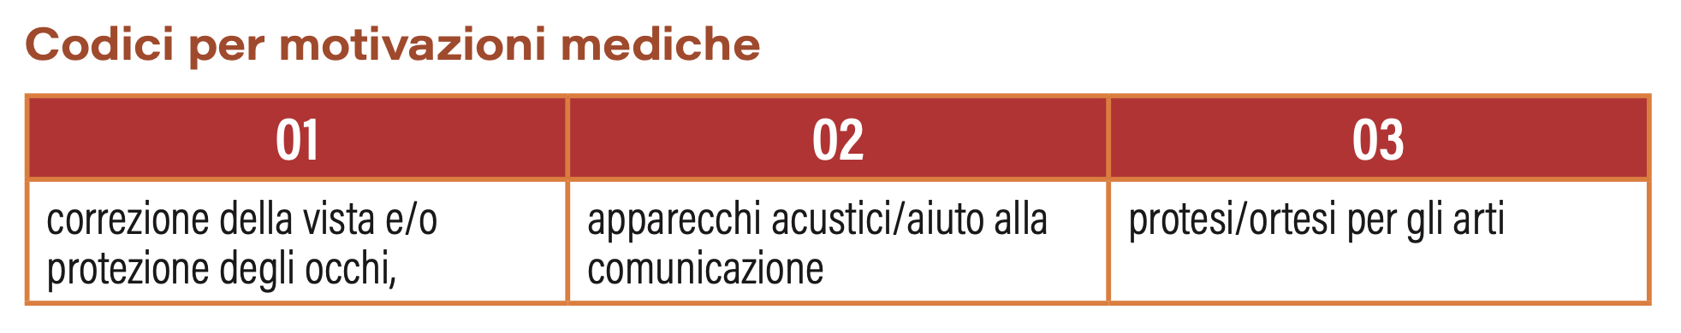
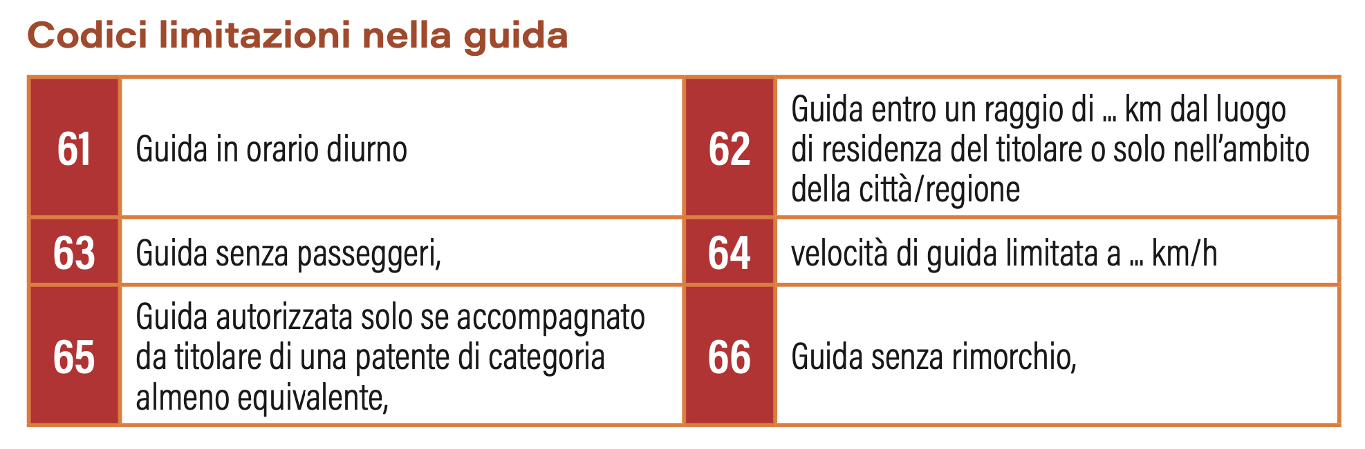
CODICI SULLA PATENTE

Slide 22
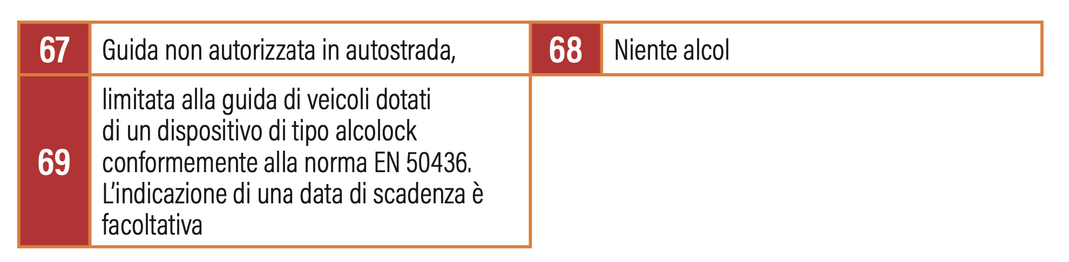
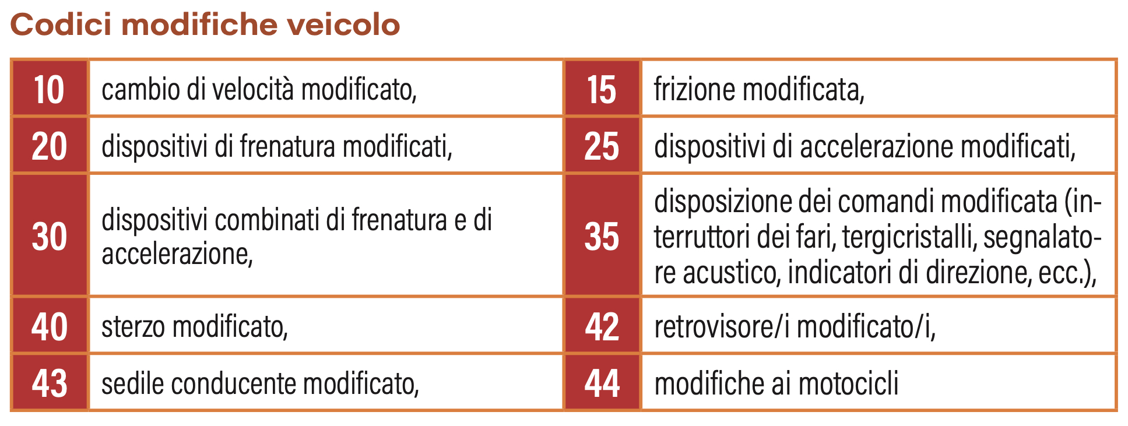

Slide 23
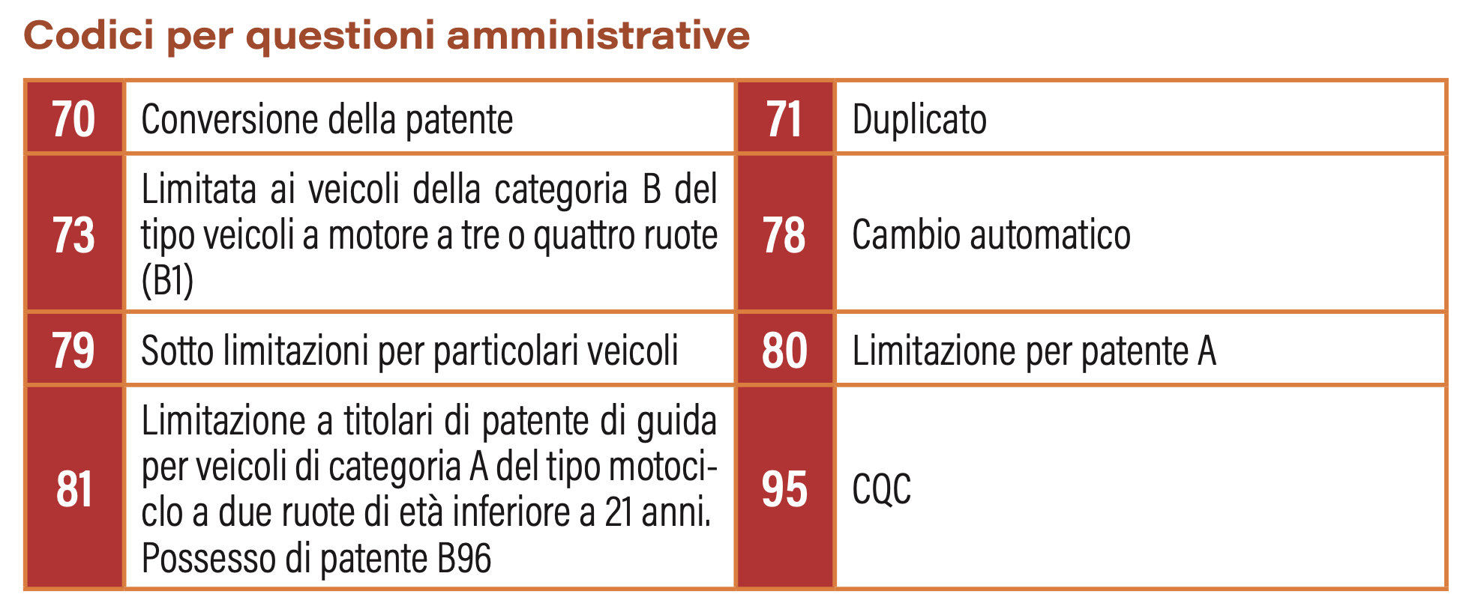
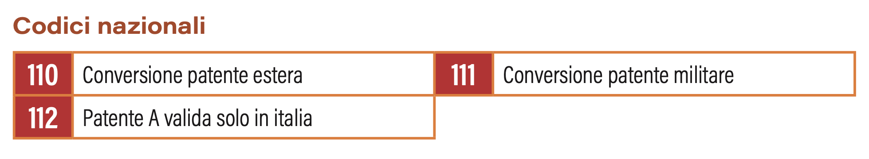

Slide 24
CONVERSIONE PATENTE EXTRA-UE
Le seguenti patenti sono ad oggi convertibili: Albania, Algeria, Andorra, Argentina, Bosnia ed Erzegovina, Brasile, Corea del Sud, Filippine, Giap- pone, Israele, Kosovo, Libano, Macedonia , Marocco, Moldova, Principato di Monaco, Regno Unito di Gran Bretagna e Irlanda del Nord, San Marino, Serbia, Svizzera, Tunisia, Taiwan, Turchia, Ucraina.

Slide 25

RESPONSABILITA’

Slide 26
SANZIONI
La sanzione amministrativa è una misura punitiva di tipo patrimoniale cioè che prevede un pagamento di una somma di denaro, tale misura può̀ accompagnarsi a sanzioni accessorie come la sospensione della patente o del libretto di circolazione.

Slide 27
ESCLUSIONI RESPONSABILITA’
Vi sono situazioni che dipendono dal fattore umano che escludono la procedibilità in ambito sanzioni amministrative come da elenco di seguito:
  Minori di 18 anni (art.2 legge 689/1981 – art.194 cds – art.219 bis cds): rispondo i geni- tori (entrambi) o i tutori legali.
  Mancanza di intendere e di volere: interdizioni giudiziali, inabilitazione, disturbi psichiatrici (non è escluso l’uso di alcol e di droga)
  Mancanza di coscienza e volontà:
    Forza maggiore.
    Caso fortuito.
    Errore di fatto o di diritto.
  Tentativo: non è contemplato il tentativo di violazione di una norma

Slide 28
SCONTO DEL 30%
Come previsto dall'art.202 Cds si applica lo sconto del 30% sul pagamento in misura ridotta se tale pagamento viene effettuato entro 5 giorni (non si conta il giorno della contestazione o notifica ed inoltre nel conteggio dei cinque giorni,
se l'ultimo giorno è festivo, la scadenza si sposta al primo giorno successi- vo non festivo), tale sconto non è applicabile nei seguenti casi:
  Quando il pagamento in misura ridotta non è consentito.
  Quando si tratta di violazione penale.
  Quando è prevista la sospensione della patente.
  Quando si tratta di norme complementari .
  Nei casi di revoca della patente.

Slide 29
NOTTURNA
Alcune violazioni al codice della strada (art.141 alta velocità, art.142 eccesso di velocità, art.145 precedenza, art.146 violazione segnaletica, art.149 distanza sicurezza, art.154 cambiamento direzione, art.174-178 ore guida e riposo, c.19 e c.20 art.176 autostrada) che avvengono dalle ore 22 alle ore 07:00 sono maggiorate di 1/3, anche a queste si può applicare lo sconto del 30%.

Slide 30

PAGAMENTO DIRETTO
Violazioni con patente C/CE/C/DE:
  Art.142 c.9, eccesso di velocità di oltre 40 km/h.
  Art.142 c.9-bis, eccesso di velocità di oltre 60 km/h.
  Art.148, sorpasso non corretto.
  Art.167 per eccedenze di massa oltre il 10%.
  Art.174 superamento delle ore di guida oltre il 10% oppure incompleto riposo giornaliero oltre il 10%.
  Art.178 (trasporti sottoposti all’AETR) superamento delle ore di guida oltre il 10% oppure incompleto riposo giornaliero oltre il 10%.
  Art.178 (trasporti sottoposti all’AETR) incompleto riposo settimanale oltre il 10%.

Slide 31
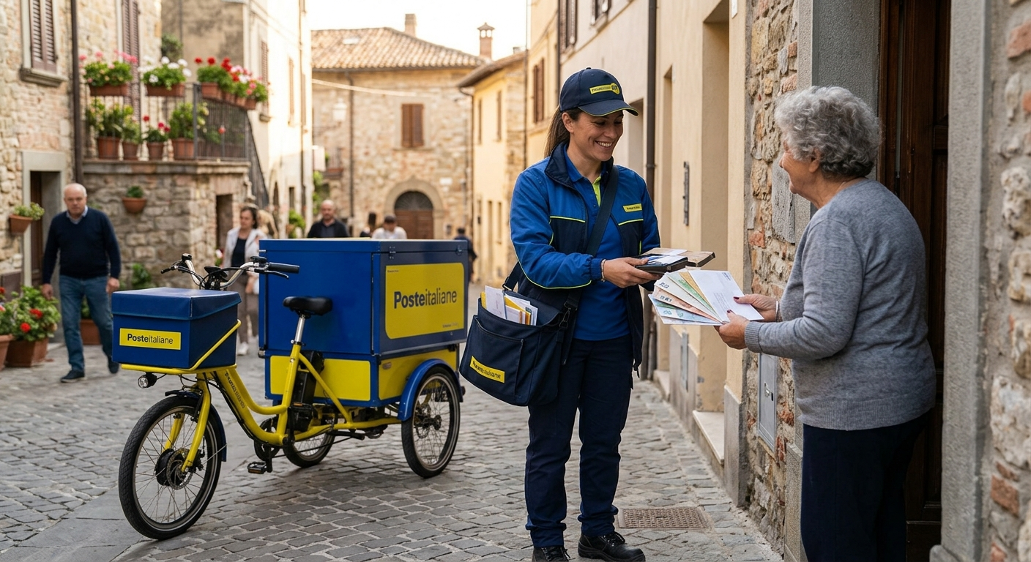
Notifica
L’infrazione va notificata entro 90 giorni dalla data in cui la pubblica amministrazione è stata in grado di giungere all’identificazione degli interessati alla conte- stazione, cioè al trasgressore (se possibile) ed al responsabile in solido (es. proprietario), vedere art.201 comma 1 Cds.

Slide 32
Notifica
100 giorni al responsabile in solido (proprietario del veicolo, titolare della ditta ecc.) se la violazione viene contestata al trasgressore immediatamente (c.1 dell'art.201 Cds).
360 giorni per i residenti all’estero (le notifiche all’estero sono complesse e non sempre attuabili, vedere art.201 comma 1 Cds).

Slide 33
MODALITA’ NOTIFICA
PEC, tramite il domicilio digitale aziendale oppure quello personale
www.domiciliodigitale.gov.it
(vedere art.149 del Codice di procedura Civile e il codice amministrativo digitale).

Slide 34
MODALITA’ NOTIFICA
Forze di Polizia.
Servizio di Notificazione Digitale per atti Pubblica Amministrazione (la PA che intende avvalersene deve depositare l'atto sulla piattaforma digitale, il soggetto destinatario della notifica viene contattato tramite PEC o applicazioni cellulare, vedere piattaforma SEND).
Servizio notifiche digitali – si accede cercando SEND su Google e utilizzando lo SPID oppure la Carta d'Identità elettronica (DL n°76/2020 e codice amministrativo digitale).

Slide 35
MODALITA’ NOTIFICA
Servizio postale (legge n°890 del 20-11-1982 e successive modifiche).
Viene inviato il plico (verbale di contestazione in originale se ne esistono più copie oppure copia conforme del verbale ed un documento contenente gli estremi della violazione e tutti gli elementi richiesti per la validità dell'atto) con raccomandata con avviso di ricevimento. Se il destinatario rifiuta il plico o pure rifiuta di firmare il plico questo viene depositato in posta entro i 2 giorni successivi
Se il plico non viene ritirato entro 10 giorni dall’invito al ritiro, il verbale si considera notificato per decorrenza dei termini di giacenza.

Slide 36
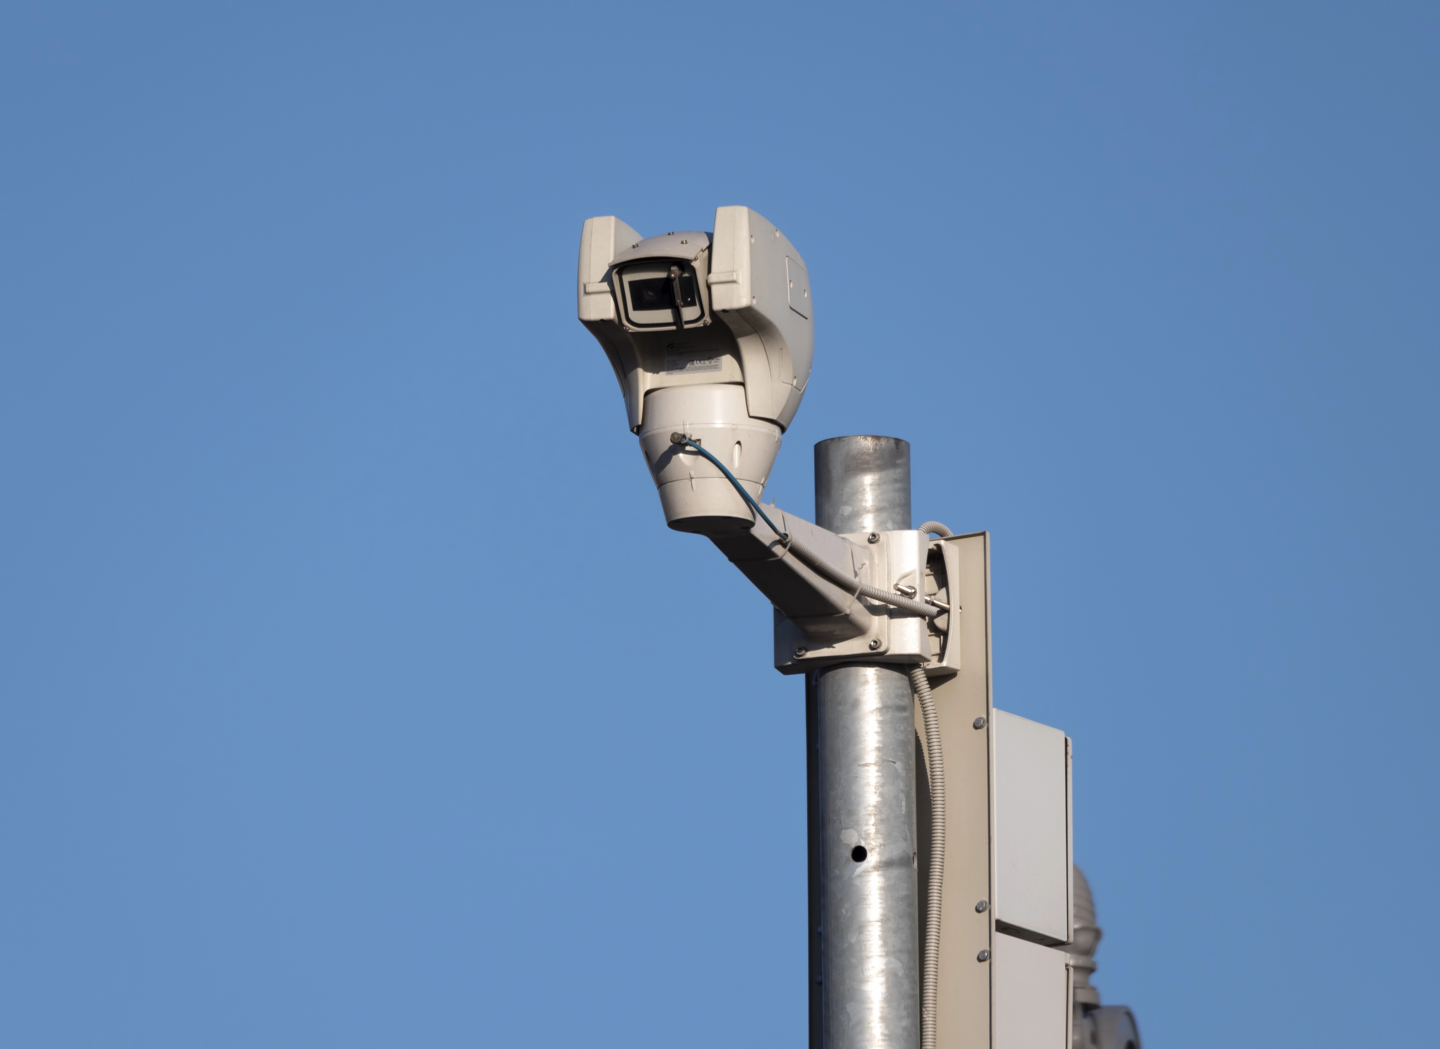
ACCERTAMENTO DA REMOTO
Per accertamento di violazioni :
  art. 142 (eccesso di velocità),
  148 (sorpasso),
  176 (comportamento autostrada ed extraurbana principale)
non è necessaria presenza degli organi di polizia se l’accertamento avviene con dispositivi APPROVATI o omologati per il funzionamento automatico.

Slide 37
ACCERTAMENTO DA REMOTO
Rilevazione, mediante controllo remoto, della circolazione su corsie riservate o di accesso a centri storici, ZTL, piazzole di carico e scarico merci o strade o corsie con accesso o transito vietato, attraverso dispositivi OMOLOGATI, collocati e utilizzati ai sensi di apposito regolamento emanato con decreto del MIT, non è necessaria presenza degli organi di polizia se l’accertamento avviene con dispositivi APPROVATI o omologati per il
funzionamento automatico.

Slide 38
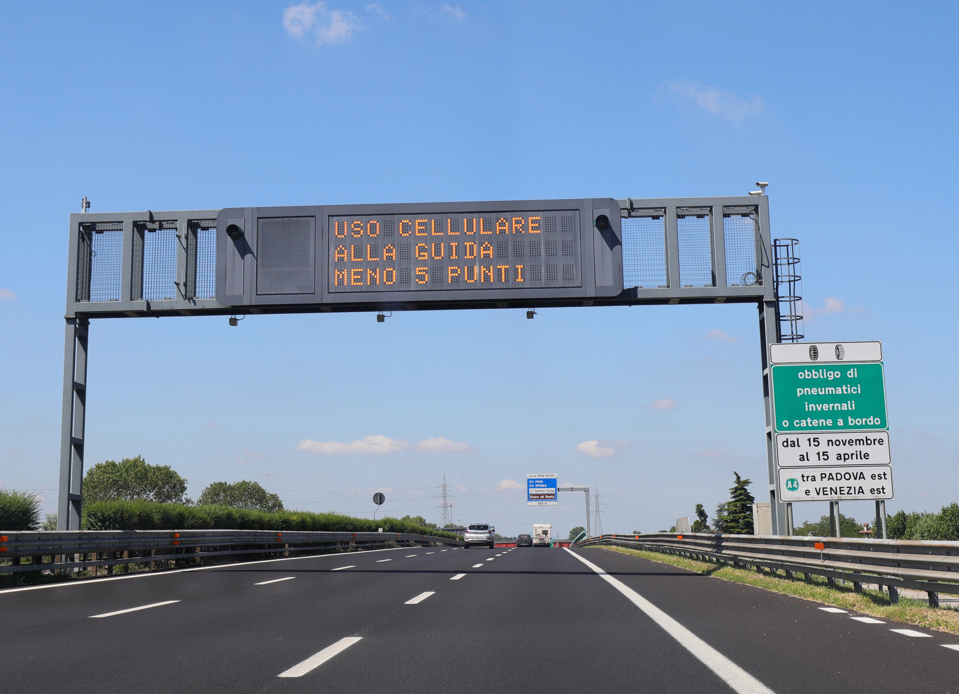
ACCERTAMENTO DA REMOTO
Le seguenti violazioni in ambito autostrada/super strada possono essere
contestate tramite video-camere di sorveglianza (dispositivi non approvati):
art. 175 commi 2 (veicoli che non possono circolare sulle extra-urbane principali) ,
art.175 comma 7 lettera a) (trainare veicoli che non siano rimorchi sulle extra-urbane principali),
art.175 comma 9 (lasciare in sosta per più di 24h nelle aree di servizio e di parcheggio

Slide 39
ACCERTAMENTO DA REMOTO
art.176 comma 1 (invertire senso di marcia, retromarcia in autostrada),
art.176 comma 2 lettere a) (impegnare corsi accelerazione per immettersi nelle corsia di marcia e dare precedenza ai veicoli in circolazione in autostrada) ,
art.176 comma 2 lettera b (impegnare per uscire dalla carreggiata la corsia di destra in autostrada);

Slide 40
ACCERTAMENTO DA REMOTO
art.176 comma 7 (durante la sosta e la fermata di notte o nel caso scarsa visibilità si devono tenere accese le luci di posizione in autostrada),
art.176 comma 9 (circolazione su terza corsia di veicoli di massa > 5 t oppure lunghi > 7 m, oppure divieto sorpasso mezzi pesanti in autostrada),
art.176 comma 10 (vietato affiancarsi ad altro veicolo nella stessa corsia in autostrada),
art.176 comma 11 (pedaggio autostrada),
art.176 comma 17 (non ci si ferma all’impianto di pedaggio in autostrada oppure si elude),

Slide 41
ACCERTAMENTO DA REMOTO
in corrispondenza di imbocchi di gallerie, svincoli, interruzioni dello spartitraffico o stazioni di esazione del pedaggio, possono essere accertate senza contestazione immediata attraverso la semplice visione delle immagini riprese dagli impianti di videosorveglianza installati lungo le strade stesse.
NON è necessario che i sistemi siano APPROVATI od omologati, purché le violazioni siano ACCERTATE da remoto nell’immediatezza della loro commissione (in diretta) ovvero al massimo entro le 24 ore successive (con visione dei filmati registrati).

Slide 42
OBBLIGATO IN SOLIDO
il proprietario del veicolo;
il proprietario del rimorchio o semi-rimorchio se trattasi di complesso veicolare (auto- treno, autoarticolato) anche se munito di targa ripetitrice;
l’usufruttuario cioè colui che gode del bene (veicolo);
risponde l’utilizzatore nel leasing ;
risponde l’acquirente nel patto di riservato dominio (si tratta della vendita nel quale si acquisisce la proprietà̀ con il pagamento dell’ultima rata);
il comodatario a titolo di comodato, in caso di temporanea disponibilità del veicolo a titolo esclusivo per periodi maggiori di 30 giorni;
i genitori o i tutori;
il titolare o l’imprenditore.

Slide 43
RICORSO PREFETTURA
Il trasgressore o il responsabile in solido ha 60 giorni per scegliere una delle seguenti soluzioni:
effettuare il pagamento in misura ridotta, nei casi in cui sia consentito;
proporre ricorso al prefetto della provincia in cui è stata accertata la violazione.

Slide 44
RICORSO PREFETTURA
Se si presenta il ricorso al comando il prefetto ha 180 giorni per decidere (art.203-204 Cds).
Se si presenta il ricorso direttamente al prefetto questo ha 210 giorni per decidere (art.203-204 Cds).

Slide 45
SOSPENSIONE PATENTE
La sospensione può essere disposta:
direttamente al momento dell'accertamento della prima violazione (anche se non de- finitiva),
dopo la recidiva in una stessa violazione nel periodo di due anni.

Slide 46
REVOCA PATENTE
Invertire il senso di marcia in autostrada(art.176c.1a);
Percorrere la carreggiata in senso opposto (art.176c.1, c.19, c.11 Cds);
Attraversamento dello spartitraffico alla guida di un mezzo(art.176c.1a,c.19,c.22Cds);
alterazione del limitatore di velocità (art.179 c.2 bis) ;
circolare con la patente sospesa (art.128 c.2);
circolazione abusiva durante il periodo di sospensione del titolo abilitativo (Art.218c.6);

Slide 47
REVOCA PATENTE
eccesso di velocità di oltre i 60km/h alla seconda violazione nel biennio (art.142c.9bis);
servizio taxi senza licenza alla seconda violazione nel triennio (Art.86 c.2);
circolare con veicolo sottoposto a sequestro amministrativo da parte del custode (c.8 c.213 Cds), quando il prefetto ritiene necessaria la revoca in base alla gravità della condotta;
circolare con un veicolo sottoposto a fermo amministrativo da parte del custode (Art.214 c.8 Cds).

Slide 48
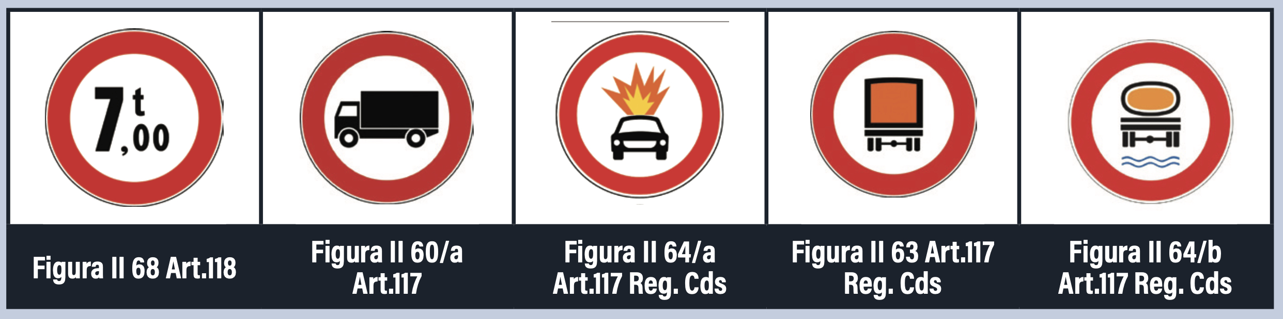
Esempi di SANZIONI
Norma: art.6 c.4 b) e c.14 Cds - Sanzione: 87-344 euro (60,90 euro pagata entro 5 giorni)

Slide 49

Uso cellulare
L'art.173 .
Durante la marcia.
Apparecchi "radiotelefonici" (smartphone, computer portatili, notebook, tablet e dispositivi analoghi) che comportino anche solo temporaneamente l’allontanamento delle mani dal volante, quindi rientra anche l'uso del CB o l'uso dei navigatori o dei computer integrati nel cruscotto.
Tale obbligo trova un'eccezione per i conducenti (in servizio di emergenza) dei veicoli delle forze armate, della Polizia di Stato, dei vigili del fuoco, della croce rossa, della protezione civile e della forestale

Slide 50
Uso cellulare
Alla prima infrazione: 250-1.000 euro di sanzione pecuniaria sospensione immediata della patente da 15 giorni a 2 mesi, sottrazione 5 punti (vedi art.173 c.2 e c.3-bis Cds).
Alla seconda infrazione in due anni: 350-1.400 euro di sanzione pecuniaria, sottrazione di 5 punti, sospensione della patente da 1 mese a 3 mesi (vedi art.173 c.2 e c.3-bis Cds).

Slide 51
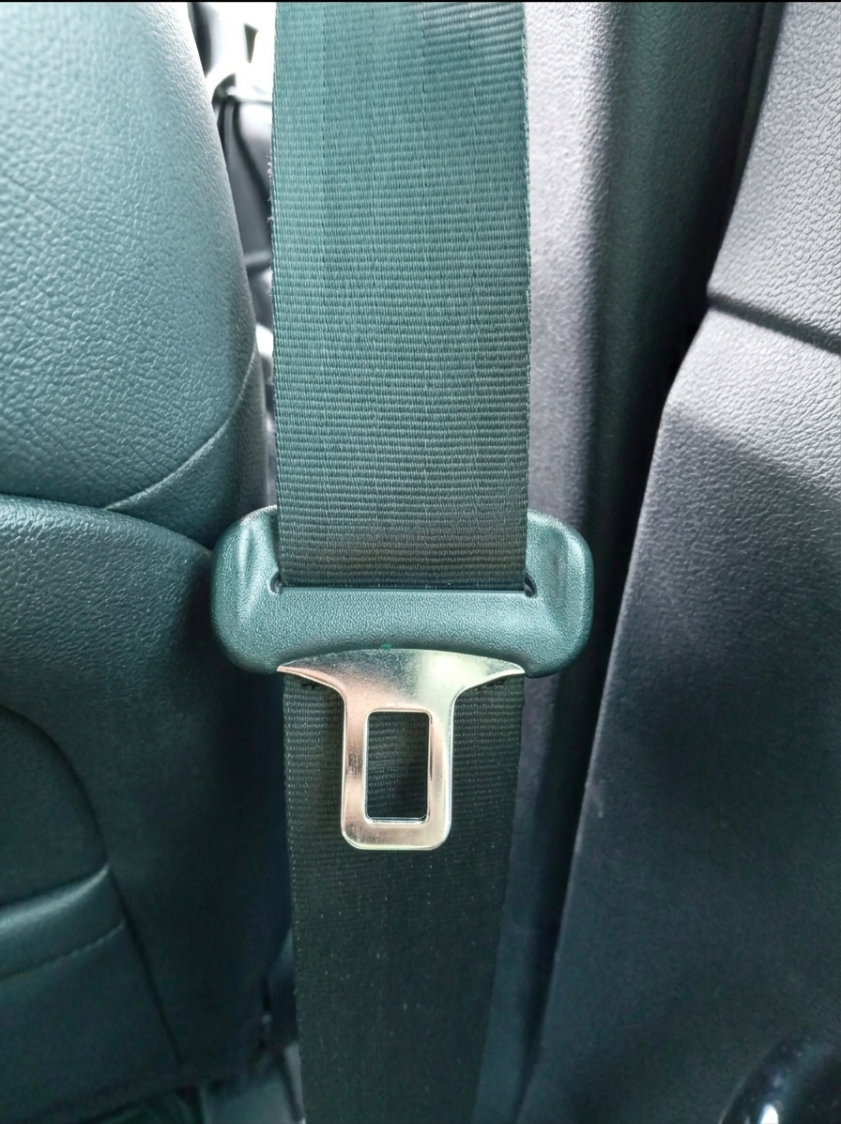
CINTURA
Alla prima infrazione: 83-332 euro di sanzione pecuniaria (58,10 euro se pagata entro 5 giorni), sottrazione 5 punti .
Alla seconda infrazione in due anni: 83-332 euro di sanzione pecuniaria, sottrazione di 5 punti, sospensione della patente da 15 giorni a 3 mesi.

Slide 52

SEMAFORO ROSSO
Riferimento: art.146 c.3 Cds - art.41 c.11 Cds. Sanzione: 167 - 665 euro (116,90 euro entro 5 giorni) e sottrazioni di 6 punti.
Durata giallo: si adottano tempi minimi di 5 secondi in ambito extraurbano e di 4 secondi in ambito urbano vedere note MIT 16.7.2007, prot. 67906, e 19.3.2008, prot. 25783, nonché Cassazione civile VI-2, 11.1.2019 n. 567.
Se durante la fase di attraversamento del crocevia compare la luce gialla, il veicolo che si trovi già nell'area di manovra dell'incrocio deve proseguire sgomberando il più sollecitamente possibile l'area del crocevia" (Cassazione penale n. 1544 del 13-6-1967).

Slide 53

DROGA
L’art.187 Cds afferma che sia vietato mettersi alla guida dopo avere assunto sostanze stupefacenti, non è prevista una tolleranza di legge, esistono dei limiti detti cut-off, che non sono previsti da norme, e sono dell’ordine di qualche decina di nanogrammi per ml (ng/mL)
Per contestare la violazione si possono usare (c.2 bis-c.3 art.187 Cds) sangue e saliva, non si possono quindi utilizzare i sintomatici.

Slide 54
DROGA
AMMENDA: 1500 EURO
ARRESTO: 6 MESI
PUNTI:10
SOSPENSIONE PATENTE: 12-24 MESI
REVOCA: PER RECIDIVA NEI 3 ANNI
SEQUESTRO: SI
PER L’AUTISTA PROFESSIONISTA
C’E’ REVOCA IMMEDIATA
NEL CASO DI INCIDENTE L’AMMENDA X 2 ED ANCHE
LA SOSPENSIONE DELLA PATENTE

Slide 55
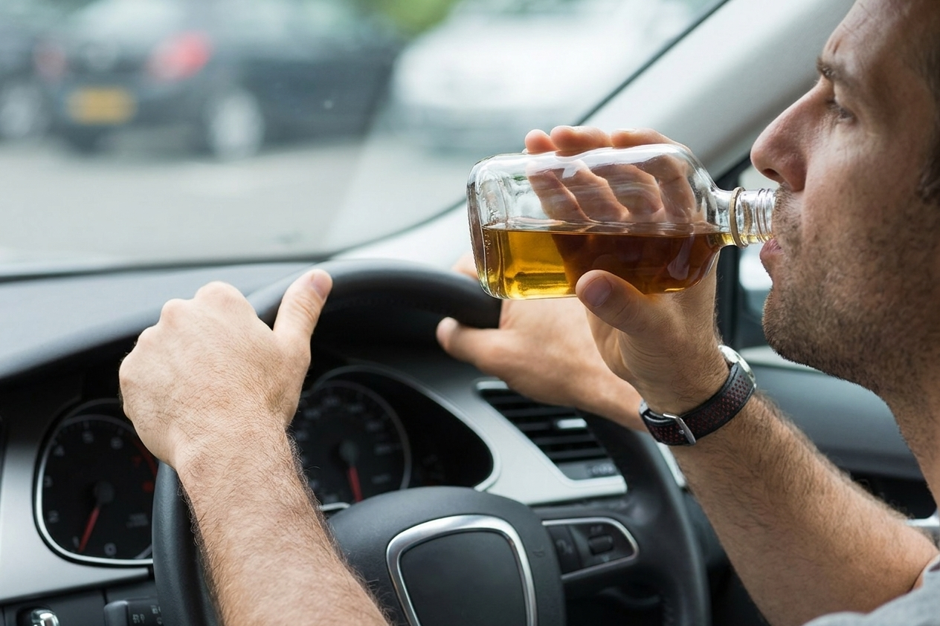
ALCOL
TOLLERANZA : 0.5 g/L
NO TOLLERANZA per
AUTISTA PROFESSIONISTA
AL LAVORO (non nella vita
privata), PER I NEO-PATENTATI E PER
MENO DI 21 ANNI
LEGGERSI ARTICOLO 186 E 186 BIS CODICE DELLA STRADA

Slide 56
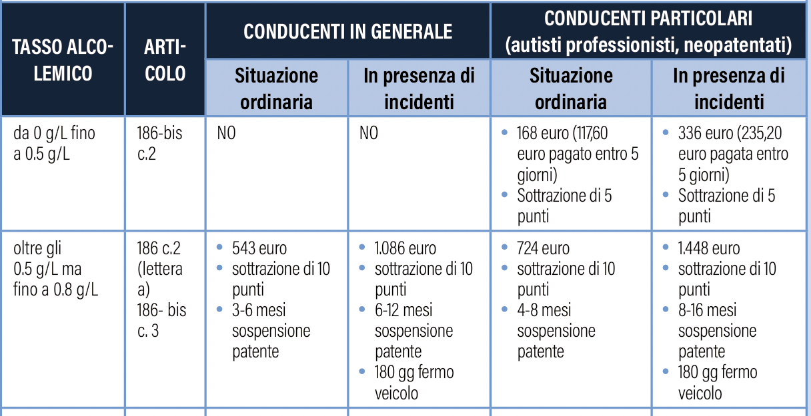
ALCOL
LEGGERSI ARTICOLO 186 E 186 BIS CODICE DELLA STRADA

Slide 57
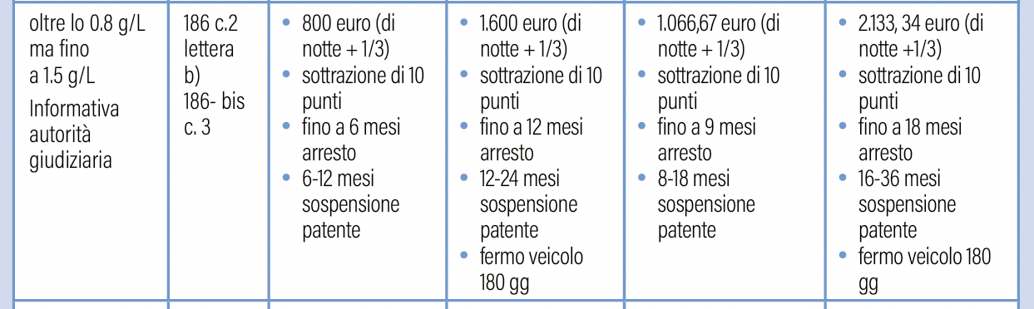
ALCOL
LEGGERSI ARTICOLO 186 E 186 BIS CODICE DELLA STRADA

Slide 58
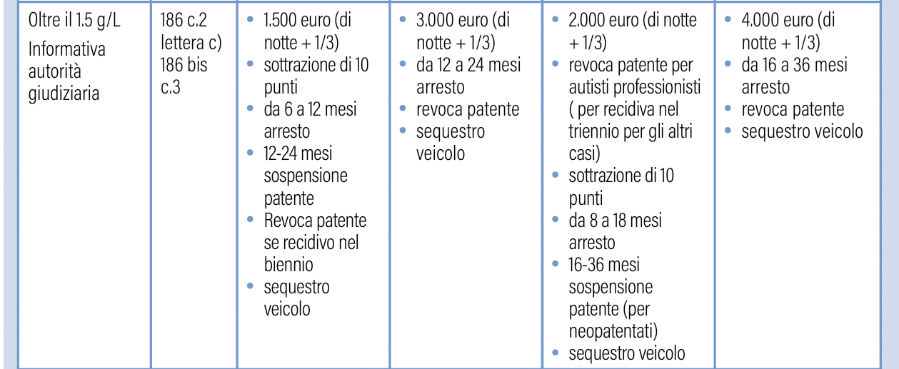
ALCOL
LEGGERSI ARTICOLO 186 E 186 BIS CODICE DELLA STRADA

Slide 59
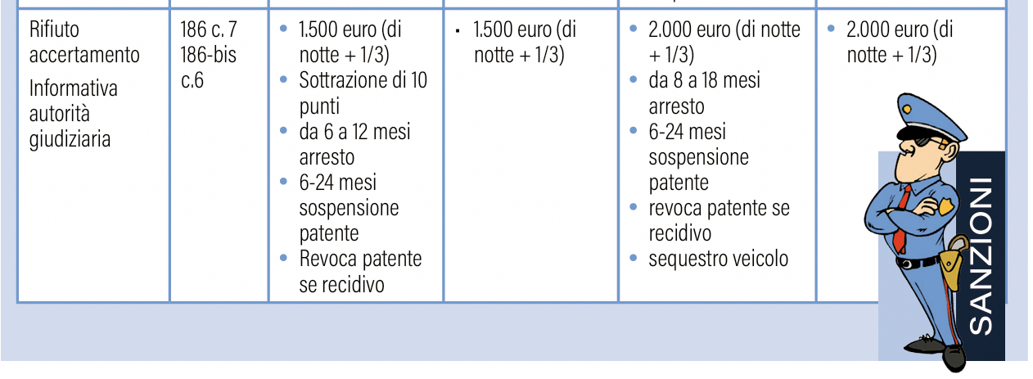
ALCOL
LEGGERSI ARTICOLO 186 E 186 BIS CODICE DELLA STRADA

Slide 60
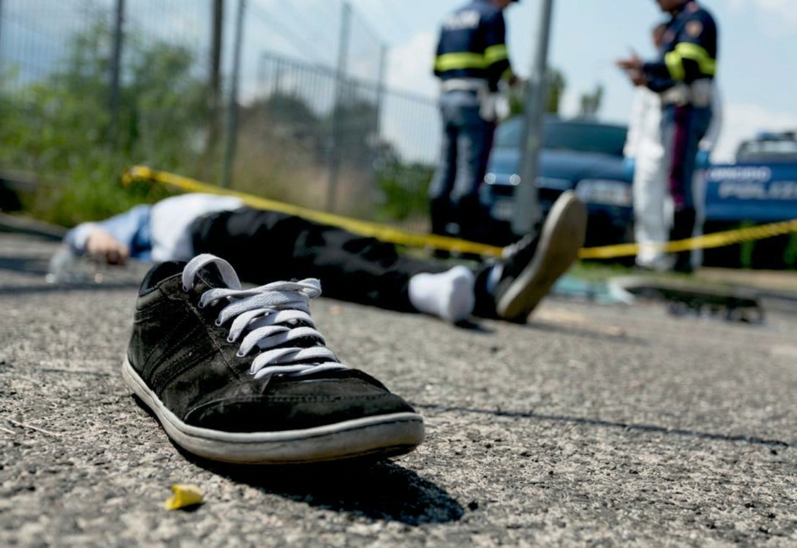
Omicidio stradale
L' omicidio stradale introdotto con la legge n°41/2016 :
Deve avvenire sulla strada o pertinenze (no ambito privato).
E’ un reato colposo (NON VOLUTO) ;
Avvenuto per violazione di una norma disciplinata dal codice della strada

Slide 61
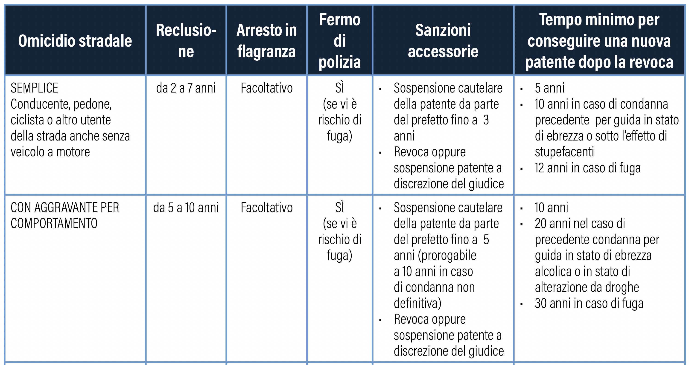
Omicidio stradale

Slide 62
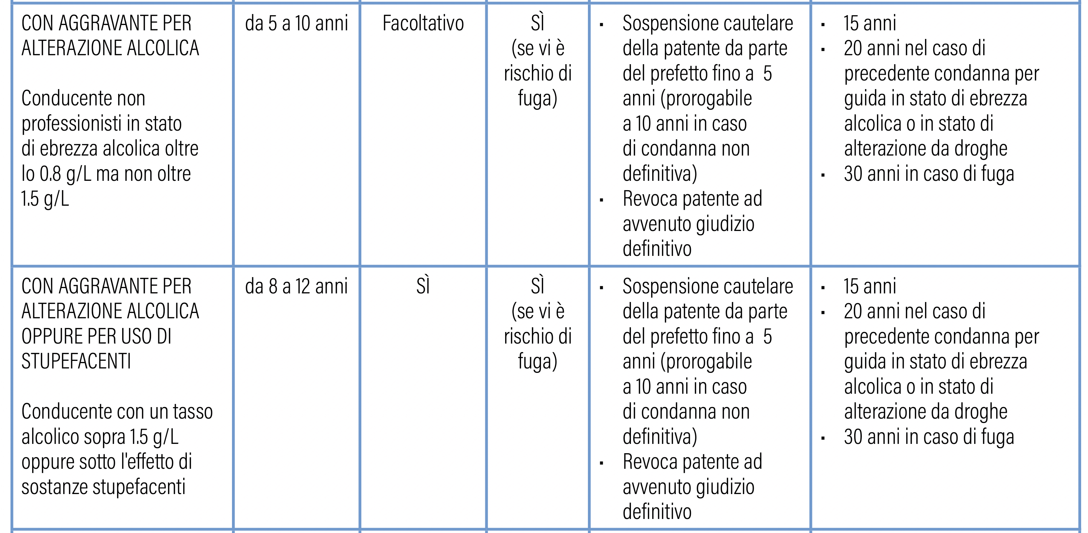
Omicidio stradale

Slide 63
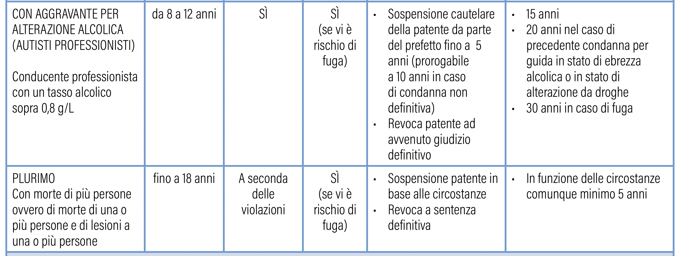
Omicidio stradale

Slide 64
PUNTI CQC
Alla guida di un mezzo pesante la decurtazione dei punti deve avvenire dalla CQC se il veicolo guidato richiede tale titolo altrimenti vanno sottratti dalla patente (vedi art.23 D.lgs 286/2005, vedere anche circolare MIT n°31895 del 15-10-2021).

Slide 65
Esenti tachigrafo
Veicoli di massa massima ammissibile non superiore a 35 quintali comprensivi di eventuali rimorchi o semi-rimorchi (NOTA: un veicolo fino a 35 quintali di massa complessiva è esente ma se aggancia un rimorchio si deve utilizzare il tachigrafo) – vedere lettera a) comma 1 art.2 reg.561/2006).
Trasporti effettuati a mezzo di veicoli o combinazioni di veicoli di massa massima ammissibile non superiore a 7,5 tonnellate impiegato per il trasporto di materiali, attrezzature o macchinari necessari al conducente per l’esercizio
della sua professione, oppure per la consegna di merci prodotte artigianalmente (con mezzo immatricolato in conto proprio), solamente entro un raggio di 100 km dal luogo in cui si trova l’impresa e a condizione che la guida del veicolo non costituisca l’attività principale del conducente e il trasporto non sia effettuato per conto terzi, vedere lettera a bis) dell’art.3 del reg. 561/2006.

Slide 66
Esenti tachigrafo
Veicoli adibiti al trasporto di persone con numero di posti uguale o inferiore a 9 com- preso il conducente – vedere lettera b) comma 1 art.2 reg.561/2006.
Veicoli per il trasporto nazionali di merci di massa complessiva a pieno carico non superiore a 3,5 t compreso l’eventuale rimorchio o semirimorchio; per i trasporti internazionali e di cabotaggio di merci a partire dal 1 luglio 2026 saranno esentati solo i veicoli fino a 25 quintali di massa complessiva a pieno carico compreso l’eventuale rimorchio – lettera h bis) art. reg.561/52006.

Slide 67
Esenti tachigrafo
Veicoli per il soccorso stradale operanti entro 100 km dalla propria base operativa – lettera f) art.3 reg.561/2006. Nota: In qualche raro caso il veicolo per il soccorso stradale non è immatricolato ad uso speciale. Si tenga conto che in Europa le immatricolazioni possono prevedere diverse situazioni.
Veicoli delle forze dell’ordine, dei militari, dei vigili del fuoco e della protezione civile oppure da questi noleggiati nell’ambito delle loro funzioni istituzionali – lettera c) art.3 del 561/2006.

Slide 68
Esenti tachigrafo
Veicoli utilizzati in operazioni di salvataggio o in situazio- ni di emergenza, o per trasporti non commerciali di aiuti umanitari anche appartenenti a ditte private che collabo- rano con l'autorità pubblica – lettera d) art.3 reg.561/2006.
Veicoli in servizio regolare (cioè di linea) di passeggeri con più di 9 posti, compresi gli scuolabus e i mini scuolabus, il cui percorso non supera i 50 km di percorso, per percorso si deve intendere la lunghezza complessiva del- la linea – lettera a art.3 reg.561/2006.

Slide 69
Esenti tachigrafo
Veicoli adibiti al trasporto non commerciale di merci di massa massima fino a 75 quintali (senza profitto diretto o indiretto), non deve essere legato ad attività commerciali o professionali).
Veicoli speciali ad usi medici (ambulatorio mobile, AVIS, tamponi ecc.) – lettera e) art.3 del reg.561/2006.
Veicoli la cui velocità massima autorizzata non supera i 40 km/h (es. trattore agricolo) – lettera b art.3 del 561/2006.
Veicoli sottoposti a prove su strada per riparazione, manutenzione o miglioramento tecnico, oppure nuovi (o trasformati) non ancora messi in circolazione (per esempio con targa di prova).

Slide 70
Esenti tachigrafo
Veicoli commerciali che rientrano nella categoria dei veicoli storici (art.60 Cds).
Veicoli di massa massima complessiva a pieno carico maggiore di 25 quintali fino a 35 quintali immatricolati in conto proprio utilizzati per il trasporto internazionale di merci o in regime di cabotaggio e sempre che la guida non costituisca attività principale – lettera g) art.3 del reg.561/2006.

Slide 71
Esenti tachigrafo-italia
Veicoli utilizzati dai fornitori universali di servizi postali di massa massima fino a 75 quintali, esenzione applicabile non solo ai veicoli in disponibilità di poste italiane, ma anche imprese che collaborano con Poste Italiane vedere lettera a) art.1 DM 22- 04-2025, non rientra in questa esenzione il caso del corriere che trasporta anche effetti postali.

Slide 72
Esenti tachigrafo-italia
Veicoli adibiti alla raccolta del latte presso le fattorie e alla riconsegna alla fattoria di contenitori di latte o di prodotti a base di latte per l’alimentazione animale. Questa deroga non è riferita solo alle cisterne adibite al trasporto di latte ma anche ai veicoli che trasportano il latte fresco, in contenitori, raccolto da fattorie di produzione verso centrali per il trattamento del latte; l’esenzione si applica anche nel caso di restituzione di questi contenitori. L’esenzione non si applica ai veicoli che trasportano il latte dalle centrali alla rete di distribuzione (vedi circolare del Ministero dell’Interno del 10.5.2021 Prot. 300/A/4524/21/108/16).

Slide 73
Esenti tachigrafo-italia
Veicoli “speciali” che trasportano materiale per circhi o par- chi divertimenti. Per beneficiare della deroga bisogna esibi- re della documentazione che attesti la regolarità dell’attività svolta – lettera d) art.1 DM 22-04-2025.
Veicoli utilizzati per i servizi relativi ad acqua, fognature, gas, elettricità, telefonia, protezio-
ni contro le inondazioni, telegrafi e rete stradale (es. sgombero neve, spargimento sale)
– lettera c) art.1 DM 22-04-2025.
Veicoli adibiti ai servizi fognari, sono esentati anche i veicoli utilizzati nell’attività di 55 spurgo dei pozzi neri, per singoli insediamenti, che non usufruiscono dello scarico in reti fognarie urbane, l’esenzione è valida anche quando i veicoli circolano scari- chi – lettera c) art.1 DM 22-04-2025

Slide 74
Esenti tachigrafo-italia
Veicoli ad uso speciale non atti al carico.
Raccolta e smaltimento dei rifiuti domestici a domicilio, il ministero dell’interno con la circolare 11.4.1994 prot.n.300/A/23073/111.20.3 ha precisato che l’esenzione si applica solo ai veicoli adibiti alla raccolta dei rifiuti solidi urbaniche trasportano i rifiuti ad un vicino punto di scarico, non si possono fare rientrare i veicoli che fanno trasporto di rifiuti
per destinazioni spesso lontane dai luoghi in cui si è operata
la raccolta.

Slide 75
Esenti tachigrafo-italia
Veicoli adibiti al trasporto di rifiuti di animali o di carcasse non destinate al consumo umano –lettera g)art.1DM22-04-2025.
Veicoli utilizzati per il trasporto di animali vivi dalle fattorie ai mercati locali e viceversa, o dai mercati ai macelli locali, entro un raggio di 100 km.
Veicoli utilizzati per le esercitazioni di guida (art.2 D.M. 20-06-2007, circolare prot.n.39506/236.3.5 del 20-12-2019, DM MIT 22-04-2025) e per l'esame di guida (anche CQC) – vedere lettera b) art.1 DM 22-04-2025.

Slide 76

Ore di guida
Le ore di guida sono così regolate:
  sono concesse al massimo 4 ore e 30 minuti di guida senza interruzioni valide, quindi 4h30' come somma di tante guide senza pausa oppure come un unico intervallo continuato (art.4 reg.561/2006);
  sono concesse al massimo 9 ore di guida al giorno (non consecutive) vedere c.1 dell'Art.6 del Reg.561/2006;
  sono concesse 10 h di guida (non consecutive) solo per due volte alla settimana, vedere c.1 dell'Art.6 del Reg.561/2006.

Slide 77
DEROGA guida
Come da art.12 reg.561/2006 al fine di raggiungere la sede di attività del dato- re di lavoro o il proprio luogo di residenza per effettuare un periodo di riposo (circolare Ministero dell'Interno prot.n°300/A/2353/21/111/2/2 del 16 marzo 2021 - circolare Ministero dell'Interno prot.n°300/STRAD/1/30689.U/2022 del 22 settembre 2022):
settimanale ridotto o regolare, il conducente può superare le ore massime di guida giornaliere e settimanali di 1h, si può slittare l'impegno di 1h e quindi andare alla 16h di impegno e concludere impegno e riposo giornaliero entro 25h invece di 24h, è consentito slittare il solo impegno 1h senza superamento delle ore di guida.

Slide 78
DEROGA guida
settimanale regolare (quindi non il riposo ridotto), il conducente può superare al mas- simo di 2h il periodo di guida giornaliero e settimanale, a patto di aver osservato un’interruzione di 30 minuti consecutivi – da fruire alla fine del tempo massimo di guida – subito prima del periodo di guida aggiuntivo è consentito spostare avanti l'impegno di 2h con o senza superamento delle ore di guida e quindi consentito arrivare a 17h di impegno e concludere impegno e riposo entro 26h di orologio invece di 24h.

Slide 79
PAUSA
Dopo 4h 30’ di guida l’autista è obbligato ad effettuare 45’ di pausa, per pausa si deve intendere attività non lavorativa (Art.7 Reg.561/2006).
E’ consentito fruire della pausa anche in due frazioni, una da 15’ e la seconda da 30’ (l’ordine è tassativo).

Slide 80
GUIDA SETTIMANALE E BISETTIMANALE
La legge fissa le ore di guida massime settimanali come segue (c.2-c.3 art.6 Reg.561/2006):
massimo 56h a settimana;
90h nelle due settimane consecutive (es. 1°settimana 40h, 2°settimana 50h, 3°settimana 40h).

Slide 81
RIPOSO GIORNALIERO
Dalla fine del turno di lavoro precedente all’inizio di un nuovo turno il conducente deve fruire di un riposo in una delle modalità di seguito esposte (art.8 del Reg.561/2006):
riposo regolare intero di durata di almeno 11h;
riposo regolare frazionato, composto da 2 intervalli, il primo di almeno 3h durante la giornata di lavoro ed il secondo di almeno 9h a fine giornata di lavoro,
riposo ridotto, di almeno 9 h, questo tipo di riposo è consentito al massimo per 3 volte tra due riposi settimanali consecutivi.

Slide 82
Deroga per ncc
Come previsto dal punto 3) dell'art.1 reg.2024/1258 e dal c.2 bis dell'art.8 del reg.561/2006 i conducenti che effettuano un SINGOLO servizio occasionale passeggeri di durata non inferiore a sei periodi consecutivi di 24 ore (144h) possono effettuare e completare il riposo giornaliero entro 25 ore dalla fine del precedente periodo di riposo giornaliero o settimanale, purché il tempo di guida totale accumulato per quel giorno non abbia superato le 7 ore. Nel rispetto delle stesse condizioni, tale deroga può essere utilizzata due volte in un singolo servizio occasionale di trasporto passeggeri con una durata di almeno 8 periodi consecutivi di 24 ore (192h). Per usufruire della deroga bisogna compilare il foglio di servizio vedere punto 4) dell'art.1 del reg.2024/1258 e quindi c.4 dell'art.16 del reg.561/2006.

Slide 83
RIPOSO SETTIMANALE
Al massimo dopo 6 periodi consecutivi di 24 ore ciascuno dal termine di un precedente periodo di riposo settimanale cioè dopo al massimo 144h.
regolare ha durata di almeno 45h consecutive,
ridotto ha durata inferiore a 45 ore ma non inferiore a 24 ore consecutive,
le ore che mancano al riposo regolare vanno recuperate in blocco unico entro le ore 24:00 della terza domenica che segue.

Slide 84
DEROGA NCC
Nel trasporto internazionale ed ora anche nel trasporto nazionale occasionale di persone (NCC) come dal reg.UE 1258/2024 si può rinviare il riposo settimanale di 12 giorni a condizione che si provenga da un riposo settimanale regolare, ci sia il tachigrafo digitale a bordo, non si guidi più di 3h se si è soli tra le 22:00 e le 06:00. Per usufruire di tale deroga il conducente deve compilare il foglio di viaggio.

Slide 85
DEROGA MERCI INTERNAZIONALE
Nel trasporto internazionale di merci si possono effettuare due riposi settimanali ridotti consecutivi al di fuori dello stato in cui si trova l’impresa o la residenza del conducente, ovviamente le ore mancanti devono essere recuperate. Dopo il secondo riposo settimanale ridotto il conducente deve rientrare presso la sede dell’azienda o la propria residenza ed inoltre, nell’arco di 4 settimane consecutive, il conducente deve comunque avere effettuato quattro riposi settimanali, di cui almeno 2 regolari.

Slide 86
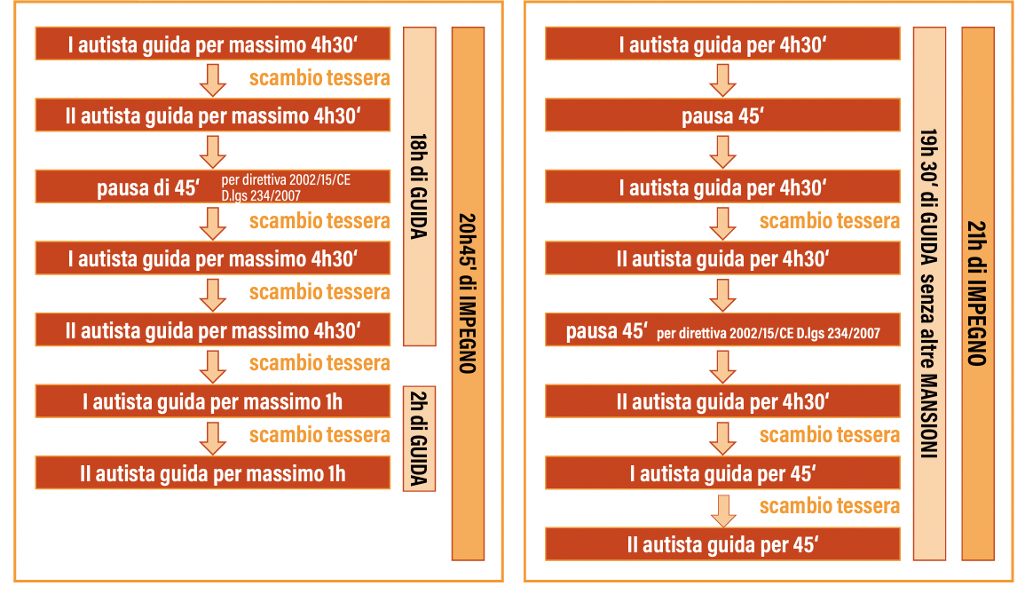
MULTIPRESENZA

Slide 87
PAUSA DOPO 6 ORE
Le persone che effettuano operazioni mobili di autotrasporto, non possono lavorare in nessun caso per più di sei ore consecutive senza un riposo intermedio.

Slide 88
NOTTURNA
Per lavoro notturno si deve intendere un periodo di lavoro continuato (senza interruzioni) di almeno 4h tra le ore 00:00 e le ore 7:00. Non si possono superare le 10h di lavoro notturno ogni 24h di orologio calcolate all’inizio del turno.

Slide 89

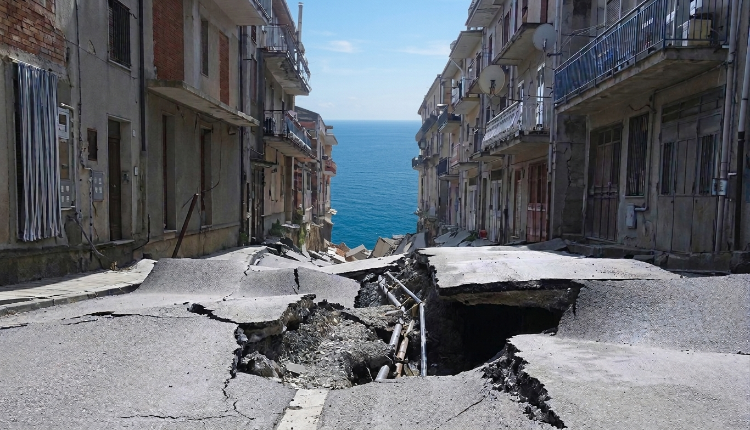
SEGNALI DI PERICOLO
STRADA DEFORMATA
PRESEGNALA UNA TRATTO DI STRADA O DI CARREGGIATA IN CATTIVO STATO O CON PAVIMENTAZIONE IRREGOLARE

Slide 90

SEGNALI DI PERICOLO
DOSSO
PRESEGNALA UN TRATTO DI STRADA PERICOLOSO PER LA LIMITATA VISIBILITÀ.
È UNA VARIAZIONE DI PENDENZA DELLA STRADA (UNA SALITA SEGUITA DA UNA DISCESA)

Slide 91

SEGNALI DI PERICOLO
CUNETTA
PRESEGNALA UNA CUNETTA. SI TROVA QUINDI PRIMA DI UN TRATTO IN DISCESA SEGUITO DA UNO IN SALITA

Slide 92


SEGNALI DI PERICOLO
CURVA PERICOLOSA
PRESEGNALANO UN TRATTO DI STRADA
NON RETTILINEO PERICOLOSO PER LA LIMITATA VISIBILITÀ O PER CARATTERISTICHE DEL TRACCIATO (CURVA STRETTA).
DESTRA
SINISTRA

Slide 93


SEGNALI DI PERICOLO
DOPPIA CURVA
PRESEGNALA UNA DOPPIA CURVA O UNA SERIE DI CURVE PERICOLOSE IN SUCCESSIONE.

Slide 94


SEGNALI DI PERICOLO
PASSAGGIO A LIVELLO CON BARRIERE O SEMIBARRIERE
PRESEGNALA UN ATTRAVERSAMENTO FERROVIARIO MUNITO DI BARRIERE O SEMIBARRIERE E CON UN NUMERO QUALSIASI DI BINARI
VIENE INTEGRATO CON DEI
PANNELLI DISTANZIOMETRICI
SERVONO AD INDICARE IL PROGRESSIVO AVVICINARSI AL PASSAGGIO A LIVELLO. SONO POSTI RISPETTIVAMENTE A 150, 100, 50 METRI DALL’ATTRAVERSAMENTO FERROVIARIO

Slide 95



SEGNALI DI PERICOLO
PASSAGGIO A LIVELLO SENZA BARRIERE
PRESEGNALA UN ATTRAVERSAMENTO FERROVIARIO A LIVELLO SENZA BARRIERE; ANCHE QUESTO VIENE ACCOMPAGNATO DAI PANNELLI DISTANZIOMETRICI.
IN PROSSIMITÀ DELL’ATTRAVERSAMENTO FERROVIARIO
E NELLE IMMEDIATE VICINANZE DEI BINARI È POSTO IL SEGNALE
VERTICALE CROCE DI S. ANDREA se la sede ferroviaria ha
un solo binario O DOPPIA CROCE DI S. ANDREA se ha più di un binario.

Slide 96

SEGNALI DI PERICOLO
ATTRAVERSAMENTO TRANVIARIO
PRESEGNALA FUORI E DENTRO I CENTRI ABITATI, UNA LINEA TRANVIARIA, NON REGOLATA DA SEMAFORI, CHE INCROCIA O RIDUCE LA CARREGGIATA STRADALE

Slide 97

SEGNALI DI PERICOLO
ATTRAVERSAMENTO PEDONALE
PRESEGNALA UN ATTRAVERSAMENTO PEDONALE CONTRADDISTINTO DA APPOSITI SEGNI SULLA CARREGGIATA.

Slide 98

SEGNALI DI PERICOLO
ATTRAVERSAMENTO CICLABILE
PRESEGNALA UN ATTRAVERSAMENTO DI CICLISTI CONTRADDISTINTO DA APPOSITI SEGNI SULLA CARREGIATA.

Slide 99

SEGNALI DI PERICOLO
DISCESA PERICOLOSA
PRESEGNALA UNA DISCESA PARTICOLANMENTE PERICOLOSA IN CONSEGUENZA DI FATTORI LOCALI SFAVOREVOLI, LA CUI PENDENZA È INDICATA (in percentuale) SUL SEGNALE.
IN TALE TRATTO DI STRADA AUMENTA LO SPAZIO DI FRENATURA DEL VEICOLO.

Slide 100

SEGNALI DI PERICOLO
SALITA RIPIDA
PRESEGNALA UNA SALITA RIPIDA CHE COMPORTA UN PERICOLO RISULTANTE DA CONDIZIONI LOCALI SFAVOREVOLI. L’ENTITÀ DELLA PENDENZA VIENE INDICATA IN PERCENTUALE SUL SEGNALE.

Slide 101

SEGNALI DI PERICOLO
STRETTOIA SIMMETRICA
PRESEGNALA UN RESTRINGIMENTO DELLA CARREGGIATA O DELLA STRADA
SU ENTRAMBI I LATI CON PROBABILI DIFFICOLTÀ DI INCROCIO CON VEICOLI PROVENIENTI DAL SENSO OPPOSTO.

Slide 102


SEGNALI DI PERICOLO
LA STRETTOIA È POSTA
SUL LATO SINISTRO
STRETTOIA ASIMMETRICA
PRESEGNALA UN RESTRINGIMENTO ASIMMETRICO PERICOLOSO DELLA CARREGGIATA CON PROBABILE DIFFICOLTÀ DI INCROCIO CON VEICOLI PROVENIENTI DAL SENSO OPPOSTO.
È DOVUTA A MURETTI, OSTACOLI FISSI O ALTRO.
O SUL LATO DESTRO

Slide 103

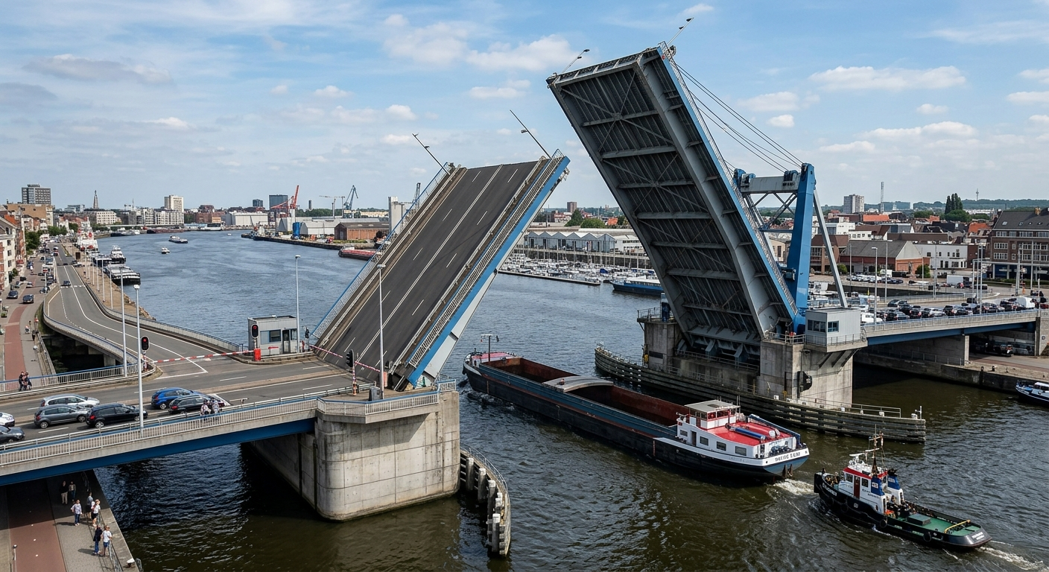
SEGNALI DI PERICOLO
PONTE MOBILE
PRESEGNALA UN PONTE MOBILE. PUÒ ESSERE INTEGRATO CON UN PANNELLO INDICANTE GLI ORARI DI MANOVRA O DI FUNZIONAMENTO.

Slide 104

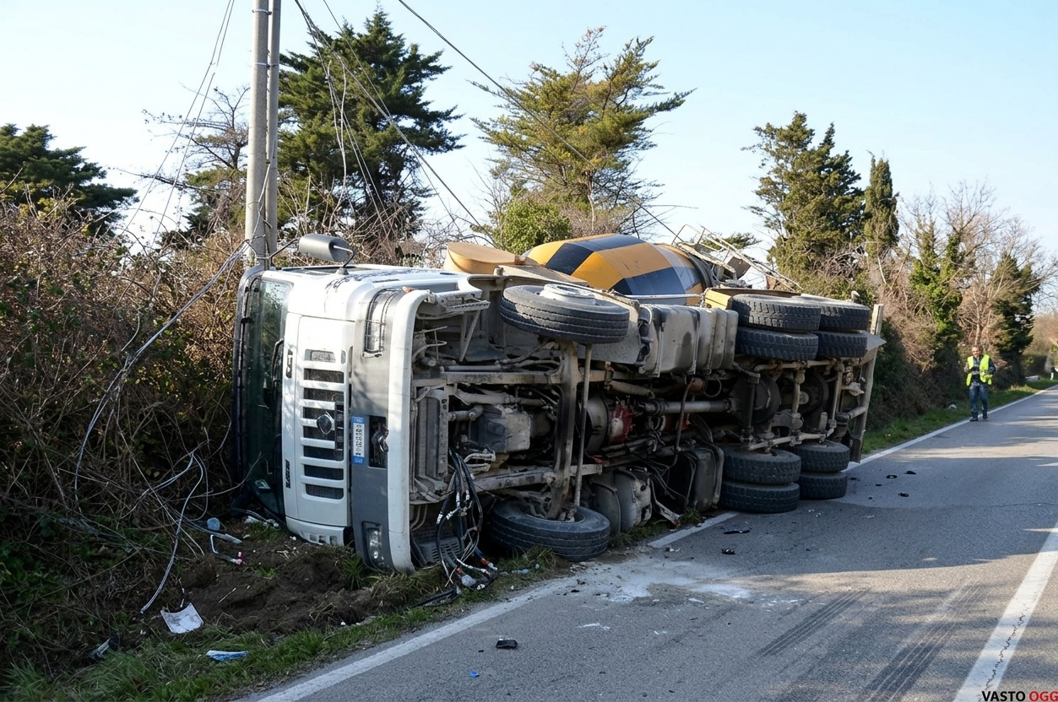
SEGNALI DI PERICOLO
BANCHINA PERICOLOSA
PRESEGNALA UN TRATTO DI STRADA CON BANCHINA PERICOLOSA, CEDEVOLE, O NON PRATICABILE; O IL PERICOLO DI CADUTA IN UNA CUNETTA LATERALE.

Slide 105

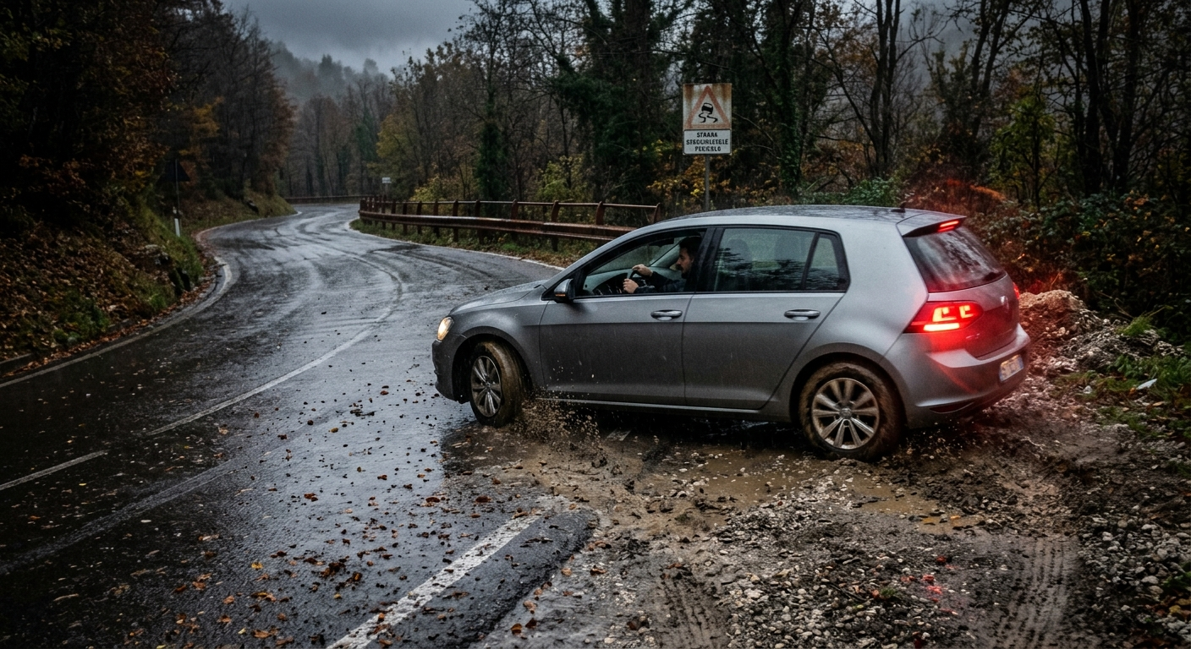
SEGNALI DI PERICOLO
STRADA SDRUCCIOLEVOLE
CON L’AGGIUNTA DI OPPORTUNI PANNELLI INTEGRATIVI, PRESEGNALA UN TRATTO DI STRADA CHE, IN PARTICOLARI CONDIZIONI AMBIENTALI O CLIMATICHE, PUÒ DIVENTARE PERICOLOSO PER LA SUPERFICIE PARTICOLARMENTE SDRUCCIOLEVOLE

Slide 106

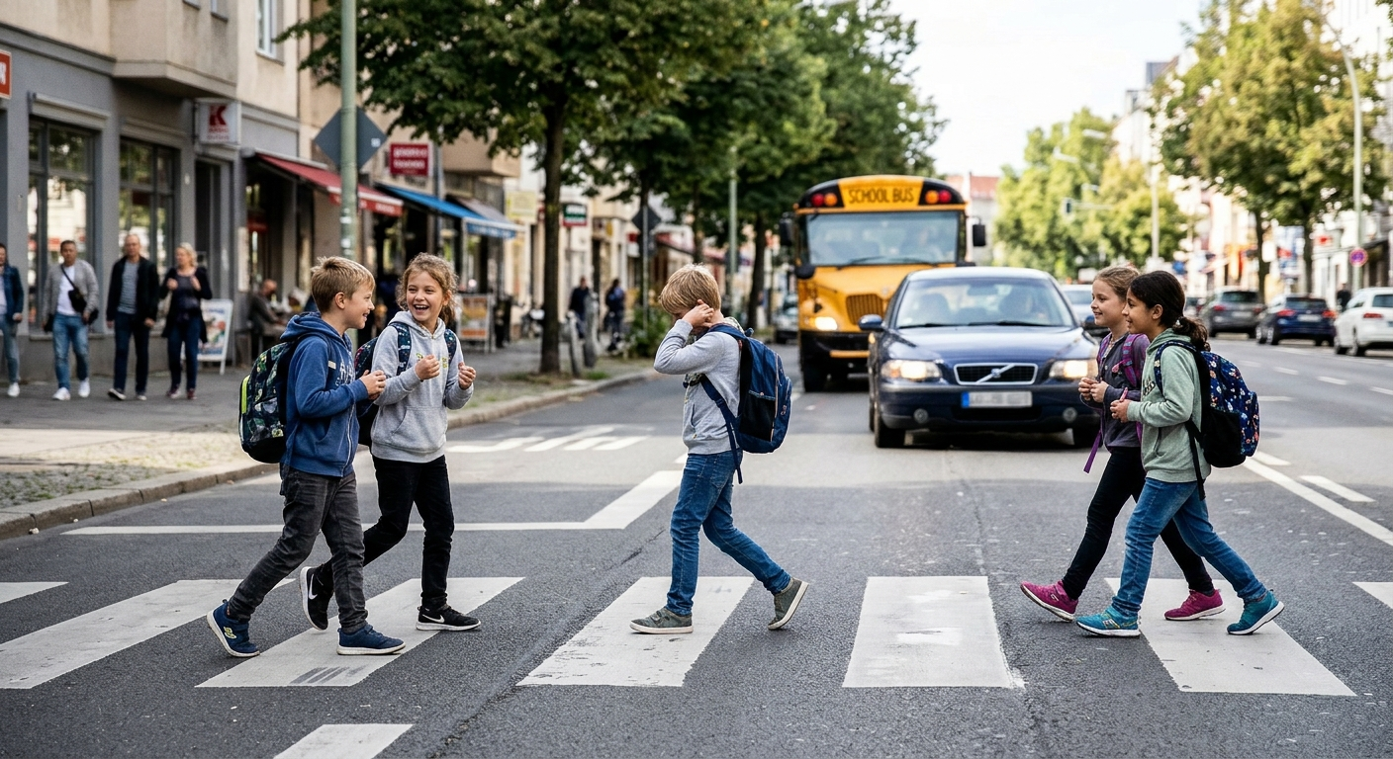
SEGNALI DI PERICOLO
BAMBINI
PRESEGNALA LA PRESENZA DI LUOGHI FREQUENTATI DA FANCIULLI COME SCUOLE ELEMENTARI, GIARDINI PUBBLICI, CAMPI DA GIOCO E ALTRI AMBIENTI FREQUENTATI DA BAMBINI.

Slide 107



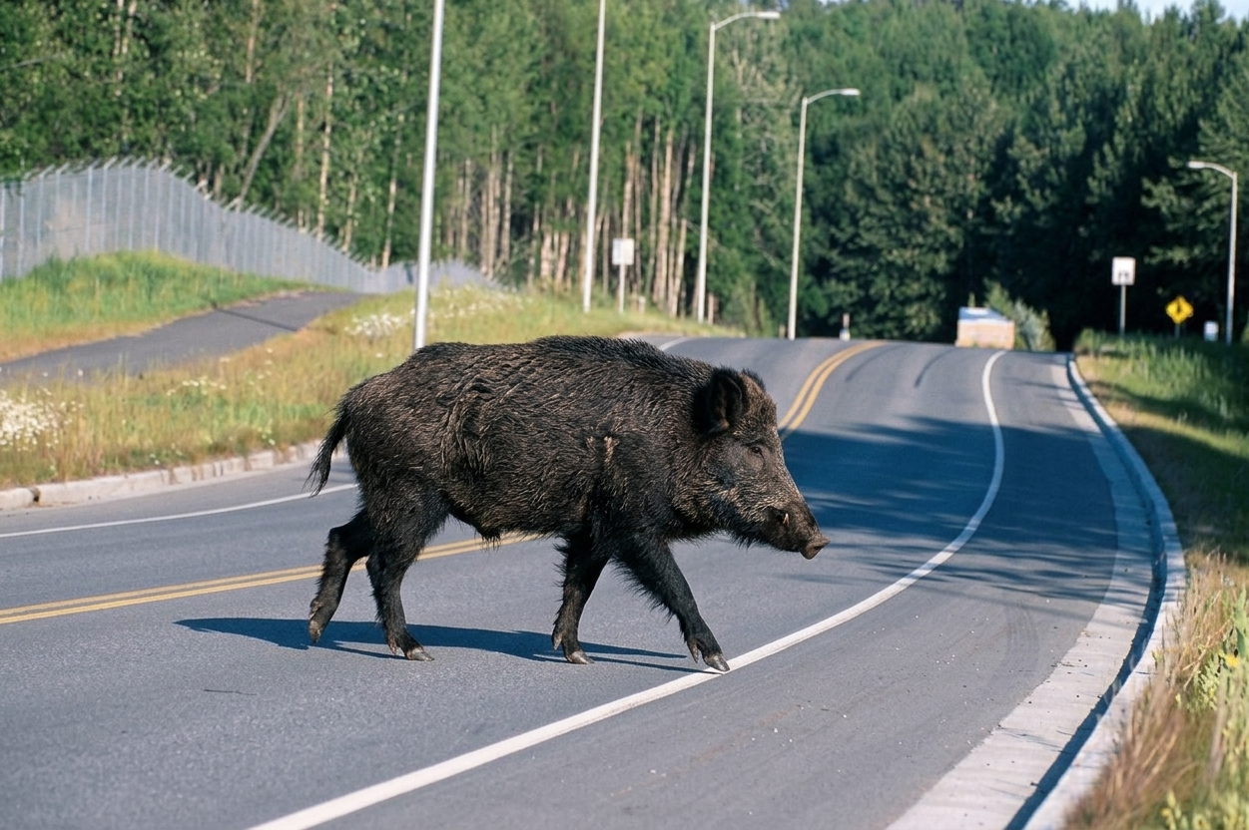
SEGNALI DI PERICOLO
ANIMALI DOMESTICI VAGANTI
PRESEGNALA UN TRATTO DI STRADA CON PROBABILE IMPROVVISA PRESENZA O ATTRAVERSAMENTO DI ANIMALI DOMESTICI O SELVATICI VAGANTI
ANIMALI SELVATICI VAGANTI

Slide 108


SEGNALI DI PERICOLO
DOPPIO SENSO DI CIRCOLAZIONE
PRESEGNALA IL DOPPIO SENSO DI CIRCOLAZIONE SU UNA CARREGGIATA NORMALMENTE A SENSO UNICO. IL SEGNALE AVVISA CHE SI POSSONO INCONTRARE VEICOLI CHE MARCIANO IN SENSO OPPOSTO.
SENSO UNICO FRONTALE
(segnale di indicazione)
SEGNALA LA FINE DEL DOPPIO SENSO DI CIRCOLAZIONE E L’INIZIO DI UNA STRADA A SENSO UNICO. I CONDUCENTI POSSONO UTILIZZARE L’INTERA LARGHEZZA DELLA CARREGGIATA POICHÉ LA STRADA PUÒ ESSERE PERCORSA SOLO NEL SENSO INDICATO DAL SEGNALE.

Slide 109


SEGNALI DI PERICOLO
PRESEGNALA UN INCROCIO DI DUE O PIÙ STRADE EXTRAURBANE REGOLATE CON CIRCOLAZIONE ROTATORIA.
CIRCOLAZIONE ROTATORIA
PRESEGNALA CHE LA STRADA SBOCCA SU UN MOLO, SU UNA BANCHINA PORTUALE, SULL’ARGINE DI UN FIUME O DI UN CANALE CON IL PERICOLO DI CADUTA IN ACQUA.
SBOCCO SUL MOLO

Slide 110

SEGNALI DI PERICOLO
MATERIALE INSTABILE SULLA STRADA
SEGNALA LA PRESENZA, SULLA PAVIMENTAZIONE STRADALE DI PIETRISCO, MATERIALE MINUTO O GRANIGLIA, CHE POSSONO ESSERE PROIETTATI A DISTANZA O SCAGLIATI IN ARIA DAI VEICOLI IN TRANSITO.

Slide 111

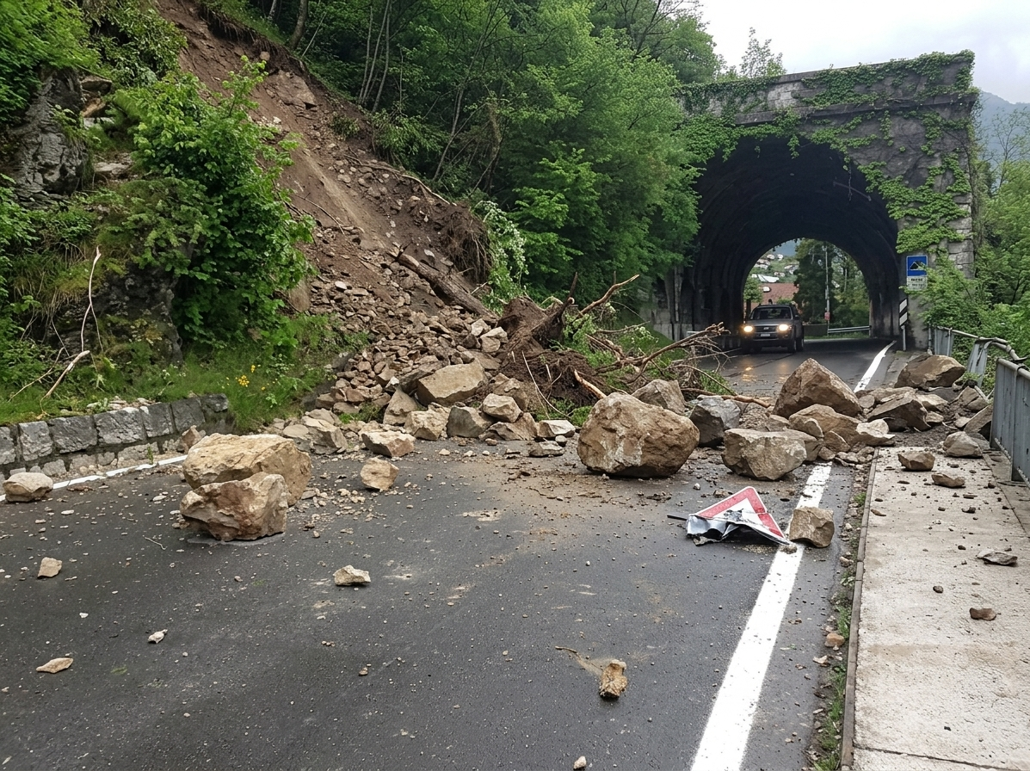
SEGNALI DI PERICOLO
CADUTA MASSI
PRESEGNALA IL PERICOLO DI CADUTA DI MASSI DALLA PARETE ROCCIOSA DI SINISTRA O DI DESTRA CON POSSIBILE PRESENZA DI PIETRE SULLA CARREGGIATA.

Slide 112


SEGNALI DI PERICOLO
SEMAFORO
PRESEGNALA UN IMPIANTO SEMAFORICO POSTO SULLE STRADE SIA URBANE CHE EXTRAURBANE E PUÒ AVERE IL DISCO GIALLO SOSTITUITO DA UN SEGNALE LUMINOSO GIALLO LAMPEGGIANTE. HA TRE DISCHI CHE POSSONO ESSERE DISPOSTI IN VERTICALE O IN ORIZZONTALE ED INDICANO LA DISPOSIZIONE EFFETTIVA DELLE LUCI DEL SEMAFORO.

Slide 113



SEGNALI DI PERICOLO
AEROMOBILI
FORTE VENTO LATERALE
PRESEGNALA LA POSSIBILITÀ DI UN IMPROVVISO FORTE RUMORE O ABBAGLIAMENTO, DOVUTO AD AEROPLANI A BASSA QUOTA.
PRESEGNALA LA POSSIBILITÀ DI FORTI RAFFICHE DI VENTO LATERALE ALL’USCITA DI UNA GALLERIA, SU UN VIADOTTO ESPOSTO AD IMPROVVISE FOLATE ECC..
PERICOLO DI INCENDIO
INDICA ZONE FIANCHEGGIANTI LA STRADA AD ALTO RISCHIO DI INCENDIO (ad esempio boschi facilmente infiammabili)

Slide 114

SEGNALI DI PERICOLO
ALTRI PERICOLI
IL SEGNALE, CON PANNELLO INTEGRATIVO OBBLIGATORIO RECANTE APPOSITO SIMBOLO O ISCRIZIONE, INDICA UN PERICOLO DIVERSO DA QUELLI PER CUI SONO PREVISTI SPECIFICI SEGNALI.

Slide 115

SEGNALI DI PRESCRIZIONE
PRECEDENZA
INTERSEZIONE CON PRECEDENZA A DESTRA
PRESEGNALA UN INCROCIO IN CUI VIGE LA REGOLA GENERALE DI DARE LA PRECEDENZA A DESTRA. NON È IMPIEGATO SU STRADE CHE GODONO DEL DIRITTO DI PRECEDENZA.

Slide 116

SEGNALI DI PRESCRIZIONE
PRECEDENZA
INTERSEZIONE CON
DIRITTO DI PRECEDENZA
PRESEGNALA UN INCROCIO CON STRADA DI MINORE IMPORTANZA IN CUI SI HA LA PRECEDENZA SUI VEICOLI PROVENIENTI DALLE STRADE SUBORDINATE SIA DA DESTRA CHE DA SINISTRA. IL SEGNALE PERDE LA SUA EFFICACIA IN PRESENZA DI AGENTE CHE REGOLA IL TRAFFICO E PUÒ ESSERE PRECEDUTO DAL SEGNALE DIRITTO DI PRECEDENZA.

Slide 117


SEGNALI DI PRESCRIZIONE
PRECEDENZA
INTERSEZIONE A “T”
CON DIRITTO DI PRECEDENZA
PRESEGNALA UN INCOCIO A “T” CON UNA STRADA SECONDARIA DI MINORE IMPORTANZA CHE NON HA DIRITTO DI PRECEDENZA E CHE SI IMMETTE DA DESTRA O DA SINISTRA.

Slide 118


SEGNALI DI PRESCRIZIONE
PRECEDENZA
CONFLUENZA (a destra)
PRESEGNALA UN’IMMISSIONE DA DESTRA CON CORSIA DI ACELLERAZIONE O COMUNQUE UNA CONFLUENZA SUL LATO DESTRO DELLA CARREGGIATA. PUÒ TROVARSI SULLE AUTOSTRADE E COMPORTA IL SEGNALE DARE PRECEDENZA POSTO SULLA RAMPA DI RACCORDO.
CONFLUENZA (a sinistra)
USATO SU STRADE CHE GODONO DEL DIRITTO DI PRECEDENZA, PRESEGNALA UN’IMMISSIONE STRADALE CON CORSIA DI ACCELLERAZIONE POSTA SULLA SINISTRA O COMUNQUE UNA CONFLUENZA SUL LATO SINISTRO DELLA CARREGGIATA. SI TROVA SU CARREGGIATE A SENSO UNICO DI CIRCOLAZIONE E COMPORTA IL SEGNALE DARE PRECEDENZA POSTO SULLA STRADA DI IMMISSIONE LATERALE.

Slide 119


SEGNALI DI PRESCRIZIONE
PRECEDENZA
DARE PRECEDENZA
VIENE POSTO SU STRADA SECONDARIA CHE NON GODE DEL DIRITTO DI PRECEDENZA. SI TROVA ANCHE SULLE RAMPE DI RACCORDO PER L’IMMISSIONE IN AUTOSTRADA.
SULLE STRADE EXTRAURBANE È PRECEDUTODAL SEGNALE
PREAVVISO DI DARE PRECEDENZA
PRESEGNALA LA SUCCESSIVA PRESENZA DI UN SEGNALE DI DARE PRECEDENZA E INDICA LA DISTANZA DALL’INCROCIO IN CUI DOVREMO DARE LA PRECEDENZA SIA A DESTRA CHE A SINISTRA. PUÒ PRESEGNALARE UN INCROCIO A “T”

Slide 120


SEGNALI DI PRESCRIZIONE
PRECEDENZA
FERMARSI E DARE PRECEDENZA
OBBLIGA A FERMARSI (IN OGNI CASO) IN CORRISPONDENZA DELLA STRISCIA TRASVERSALE DI ARRESTO, ALL’INCROCIO CON UNA STRADA CHE GODE DEL DIRITTO DI PRECEDENZA E IMPONE DI DARE PRECEDENZA SIA A DESTRA CHE A SINISTRA SENZA IMPEGNARE L’INCROCIO.
PREAVVISO DI FERMARSI E
DARE PRECEDENZA
INDICA CHE AL PROSSIMA INCROCIO DOVREMO ARRESTARCI E DARE LA PRECEDENZA A DESTRA E A SINISTRA POICHÉ VI È UN SEGNALE DI “STOP”.

Slide 121
SEGNALI DI PRESCRIZIONE
PRECEDENZA
DIRITTO DI PRECEDENZA
INDICA L’INIZIO DI UNA STRADA IN CUI I VEICOLI HANNO DIRITTO DI PRECEDENZA.
FINE DEL DIRITTO DI PRECEDENZA
SEGNALA LA FINE DELLA STRADA CON DIRITTO DI PRECEDENZA CON IL RIPRISTINO DELLA NORM GENERALE SULLA PRECEDENZA A DESTRA. È UN PREAVVISO DI MODIFICA DELLE PRECEDENTI NORME SULLA PRECEDENZA AGLI INCROCI E PUÒ ESSERE SEGUITO DAL SEGNALE FERMARSI E DARE PRECEDENZA.

Slide 122


SEGNALI DI PRESCRIZIONE
PRECEDENZA
DARE PRECEDENZA NEI SENSI UNICI ALTERNATI
SI INCONTRA SU UNA STRADA A DOPPIO SENSO PRIMA DI UNA STRETTOIA CHE, DI NORMA, CONSENTE IL PASSAGGIO DI UNA SOLA FILA DI VEICOLI. PRESCRIVE DI DARE LA PRECEDENZA AI VEICOLI PROVENIENTI IN DIREZIONE CONTRARIA.
DIRITTO DI PRECEDENZA NEI SENSI UNICI ALTERNATI
SI TROVA DALL’ALTRO LATO DELLA STRETTOIA RISPETTO AL SEGNALE DI “DARE PRECEDENZA NEI SENSI UNICI ALTERNATI” E INDICA CHE I VEICOLI PROVENIENTI DAL SENSO OPPOSTO DOVREBBERO DARCI LA PRECEDENZA.

Slide 123


SEGNALI DI PRESCRIZIONE
DIVIETO
DIVIETO DI TRANSITO
NELLA STRADA IN CUI È POSTO, VIETA LA CIRCOLAZIONE NEI DUE SENSI A TUTTI I VEICOLI.
È POSTO SU ENTRAMBI GLI ACCESSI DELLA STRADA E PUÒ AVERE VALIDITÀ LIMITATA NEL TEMPO, INDICATA IN UN PANNELLO INTEGRATIVO. CONSENTE IL TRANSITO AI PEDONI.
DIVIETO DI TRANSITO PER PARTICOLARI CATEGORIE DI VEICOLI
INDICA IL DIVIETO DI TRANSITO PER LE CATEGORIE DI VEICOLI INDICATI IN FIGURA. POSSONO QUINDI TRANSITARE TUTTI I VEICOLI SALVO QUELLI DELLE CATEGORIE RAPPRESENTATE.

Slide 124

SEGNALI DI PRESCRIZIONE
DIVIETO
SENSO VIETATO
VIETA (anche nelle ore notturne) DI ENTRARE IN UNA STRADA ACCESSIBILE, INVECE, DALL’ALTRA PARTE. PERMETTE QUINDI LA CIRCOLAZIONE A SENSO UNICO.

Slide 125


SEGNALI DI PRESCRIZIONE
DIVIETO
DIVIETO DI SORPASSO
INDICA IL DIVIETO, A TUTTI I VEICOLI, DI SORPASSARE VEICOLI A MOTORE DIVERSI DAI MOTOCICLI E DAI CICLOMOTORI. CONSENTE IL SORPASSO DI VELOCIPIEDI E DI ALTRI VEICOLI SPROVVISTI DI MOTORE.
FINE DEL DIVIETO DI SORPASSO
INDICA IL PUNTO IN CUI TERMINA IL DIVIETO DI SORPASSO PRECEDENTEMENTE IMPOSTO A TUTTI I VEICOLI. IL SEGNALE NON CONSENTE IL SORPASSO SE, IN PRESENZA DI STRISCIA CONTINUA, ESSA DEVE ESSERE OLTREPASSATA.

Slide 126

SEGNALI DI PRESCRIZIONE
DIVIETO
DIVIETO DI SORPASSO PER VEICOLI DI MASSA A PIENO CARICO OLTRE 3,5 t
(non adibiti al trasporto di persone)
VIETA IL SORPASSO AI VEICOLI, NON DESTINATI AL TRASPORTO DI PERSONE, DI MASSA A PIENO CARICO OLTRE 3,5 t. È CONSENTITO IL SORPASSO DEI VEICOLI NON A MOTORE SOLO SE LA MANOVRA PUÒ COMPIERSI ENTRO LA SEMICARREGGIATA CON O SENZA LA STRISCIA CONTINUA.

Slide 127

SEGNALI DI PRESCRIZIONE
DIVIETO
FINE DEL DIVIETO DI SORPASSO PER VEICOLI DI MASSA A PIENO CARICO OLTRE 3,5 t
(non adibiti al trasporto di persone)
INDICA LA FINE DEL DIVIETO DI SORPASSO PER VEICOLI MERCI, NON ADIBITI AL TRASPORTO DI PERSONE, DI MASSA A PIENO CARICO SUPERIORE A 3,5 t. NON RIGUARDA QUINDI LA CIRCOLAZIONE DEGLI AUTOBUS.

Slide 128

SEGNALI DI PRESCRIZIONE
DIVIETO
DISTANZIAMENTO MINIMO OBBLIGATORIO
VIETA A QUALSIASI VEICOLO DI SEGUIRE IL
VEICOLO CHE PRECEDE AD UNA DISTANZA
INFERIORE A QUELLA INDICATA IN METRI SUL SEGNALE.

Slide 129


SEGNALI DI PRESCRIZIONE
DIVIETO
LIMITE MASSIMO DI VELOCITÀ
INDICA LA VELOCITÀ MASSIMA ALLA QUALE I VEICOLI POSSONO PROCEDERE IMMEDIATAMENTE DOPO DI ESSO, NEL RISPETTO DELLE PRESCRIZIONI SULLA VELOCITÀ E DEGLI EVENTUALI LIMITI INFERIORI IMPOSTI A PARTICOLARI CATEGORIE DI VEICOLI.
FINE LIMITE MASSIMO DI VELOCITÀ
INDICA LA FINE DI UNA PRESCRIZIONE E CONSENTE DI CIRCOLARE, ENTRO I LIMITI GENERALIZZATI DI VELOCITÀ VIGENTI PER QUEL TIPO DI STRADA.

Slide 130

SEGNALI DI PRESCRIZIONE
DIVIETO
DIVIETO DI SEGNALAZIONI ACUSTICHE
INDICA L’INIZIO DI UNA ZONA OVE È VIETATO L’USO DI AVVISATORI ACUSTICI (CLACSON…), SALVO IN CASO DI PERICOLO IMMEDIATO. IL DIVIETO PUÒ NON ESSERE OSSERVATO DALLE AMBULANZE IN SERVIZIO DI EMERGENZA O DA CHI TRASPORTA FERITI O AMMALATI GRAVI.

Slide 131



SEGNALI DI PRESCRIZIONE
DIVIETO
DIVIETO DI TRANSITO PER PARTICOLARI CATEGORIE
TRANSITO VIETATO AI PEDONI
TRANSITO VIETATO AI VEICOLI A BRACCIA
TRANSITO VIETATO AI VEICOLI A
TRAZIONE ANIMALE

Slide 132



SEGNALI DI PRESCRIZIONE
DIVIETO
DIVIETO DI TRANSITO PER PARTICOLARI CATEGORIE
TRANSITO VIETATO ALLE BICICLETTE
TRANSITO VIETATO A TUTTI GLI AUTOVEICOLI
TRANSITO VIETATO AI MOTOCICLI

Slide 133



SEGNALI DI PRESCRIZIONE
DIVIETO
DIVIETO DI TRANSITO PER PARTICOLARI CATEGORIE
TRANSITO VIETATO AGLI AUTOBUS
TRANSITO VIETATO AI VEICOLI DI MASSA A PIENO CARICO SUPERIORE A 3,5 t

Slide 134



SEGNALI DI PRESCRIZIONE
DIVIETO
DIVIETO DI TRANSITO PER PARTICOLARI CATEGORIE
TRANSITO VIETATO AI VEICOLI A MOTORE TRAINANTI UN RIMORCHIO
TRANSITO VIETATO ALLE MACCHINE AGRICOLE
TRANSITO VIETATO AI VEICOLI CHE TRASPORTANO MERCI PERICOLOSE

Slide 135


SEGNALI DI PRESCRIZIONE
DIVIETO
DIVIETO DI TRANSITO PER PARTICOLARI CATEGORIE
TRANSITO VIETATO AI VEICOLI CHE TRASPORTANO PRODOTTI SUSCETTIBILI DI CONTAMINARE L’ACQUA
TRANSITO VIETATO AI VEICOLI CHE TRASPORTANO ESPLOSIVI O PRODOTTI FACILMENTE INFIAMMABILI

Slide 136


SEGNALI DI PRESCRIZIONE
DIVIETO
SEGNALI DI LIMITAZIONI ALLE DIMENSIONI ED ALLA MASSA DEI VEICOLI
TALI LIMITAZIONI SONO RIFERITE ALLE EFFETTIVE DIMENSIONI E MASE AL MOMENTO DEL TRANSITO E NON ALLA MASSA COMPLESSIVA A PIENO CARICO INDICATA SULLA CARTA DI CIRCOLAZIONE.
TRANSITO VIETATO AI VEICOLI AVENTI LARGHEZZA SUPERIORE A (2,30) METRI
TRANSITO VIETATO AI VEICOLI, O COMPLESSI DI VEICOLI, AVENTI LUNGHEZZA SUPERIORE A (10) METRI

Slide 137


SEGNALI DI PRESCRIZIONE
DIVIETO
SEGNALI DI LIMITAZIONI ALLE DIMENSIONI ED ALLA MASSA DEI VEICOLI
TRANSITO VIETATO AI VEICOLI AVENTI MASSA PER ASSE SUPERIORE A (6,50) TONNELLATE
VIA LIBERA
È UN SEGNALE DI FINE PRESCRIZIONE ED INDICA IL PUNTO DAL QUALE LE PRESCRIZIONI PRECEDENTEMENTE INDICATE NON SONO PIÙ VALIDE.

Slide 138


SEGNALI DI PRESCRIZIONE
DIVIETO
TRANSITO VIETATO AI VEICOLI AVENTI ALTEZZA SUPERIORE A (3,50) METRI
TRANSITO VIETATO AI VEICOLI AVENTI MASSA SUPERIORE A (7,00) TONNELLATE

Slide 139


SEGNALI DI PRESCRIZIONE
DIVIETO
SEGNALI DI FERMATA, DI SOSTA E DI PARCHEGGIO
DIVIETO DI FERMATA
VIETA LA SOSTA E LA FERMATA O COMUNQUE QUALSIASI TEMPORANEA SOSPENSIONE DELLA MARCIA DEL VEICOLO, MA CONSENTE L’ARRESTO IN CASI DI FORZA MAGGIORE. IN ASSENZA DI ISCRIZIONI INTEGRATIVE IL DIVIETO VIGE PER TUTTO L’ARCO DELLE VENTIQUATTRO ORE.
SE INTEGRATO CON PANNELLO CON FRECCIA VERSO IL BASSO, VIETA LA FERMATA NEL TRATTO PRECEDENTE.

Slide 140
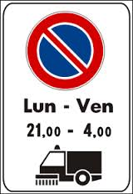
SEGNALI DI PRESCRIZIONE
DIVIETO
SEGNALI DI FERMATA, DI SOSTA E DI PARCHEGGIO
DIVIETO DI SOSTA TEMPORANEO
SEGNALA IL DIVIETO DI SOSTA LIMITATO AI GIORNI E ALLE ORE IN CUI SI EFFETTUANO OPERAZIONI DI PULIZIA MECCANICA DELLE STRADE.

Slide 141
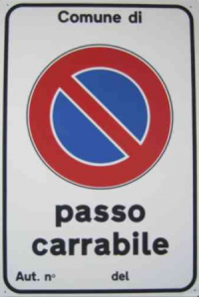
SEGNALI DI PRESCRIZIONE
DIVIETO
SEGNALI DI FERMATA, DI SOSTA E DI PARCHEGGIO
PASSO CARRABILE
INDICA LA ZONA PER L’ACCESSO DEI VEICOLI ALLE PROPRIETÀ LATERALI. VIETA LA SOSTA NEL LUOGO DOVE È POSTO MENTRE CONSENTE LA FERMATA PURCHÈ IL VEICOLO NON SIA DI INTRALCIO.

Slide 142
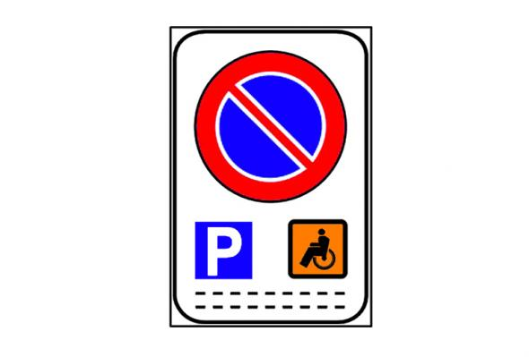
SEGNALI DI PRESCRIZIONE
DIVIETO
SEGNALI DI FERMATA, DI SOSTA E DI PARCHEGGIO
SOSTA CONSENTITA A
PARTICOLARI CATEGORIE
SONO SEGNALI COMPOSITI DI PRESCRIZIONE CHE CONSENTONO LA SOSTA E IL PARCHEGGIO SOLO AD UNA PARTICOLARE CATEGORIA DI VEICOLI, INDIVIDUATA SUL SEGNALE STESSO GRAZIE AD APPOSITO SIMBOLO.
IL SEGNALE A FIANCO RAPPRESENTA UN’ECCAZZIONE AL DIVIETO DI SOSTA POICHÉ LA CONSENTE SOLO AI VEICOLI AL SERVIZIO DI PERSONE INVALIDE MUNITE DELL’APPOSITO CONTRASSEGNO.

Slide 143

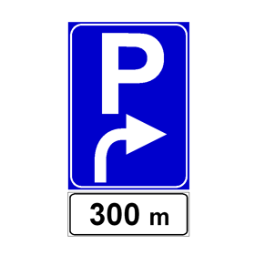

SEGNALI DI PRESCRIZIONE
DIVIETO
SEGNALI DI FERMATA, DI SOSTA E DI PARCHEGGIO
PARCHEGGIO
INDICA UN PARCHEGGIO AUTORIZZATO, CIOÈ UN’AREA ORGANIZZATA ED ATTREZZATA PER SOSTARE A TEMPO INDETERMINATO, SALVO DIVERSA INDICAZIONE
PREAVVISO DI PARCHEGGIO
IL SEGNALE INDICA CHE NELLA DIREZIONE DELLA FRECCIA VI È UN PARCHEGGIO.
REGOLAZIONE FLESSIBILE DELLA SOSTA
È UN SEGNALE COMPOSITO CHE CONSENTE LA SOSTA O IL PARCHEGGIO IN ALCUNE ORE E LA VIETA IN ALTRE

Slide 144



SEGNALI DI PRESCRIZIONE
OBBLIGO
DIREZIONE OBBLIGATORIA
INDICANO AL CONDUCENTE L’UNICA DIREZIONE CONSENTITA E SONO INSTALLATI, DI NORMA, IN CORRISPONDENZA DI UN INCROCIO DOVE HA INIZIO L’OBBLIGO.
DRITTO
DESTRA
SINISTRA

Slide 145




SEGNALI DI PRESCRIZIONE
OBBLIGO
PREAVVISO DI DIREZIONE OBBLIGATORIA
PRECEDE UN INCROCIO CON OBBLIGO DI SVOLTARE A DESTRA.
IL SEGNALE PREAVVISA UN PERCORSO OBBLIGATORIO PER LA CATEGORIA DI VEICOLI RAPPRESENTATI IN FIGURA.
PREAVVISA L’OBBLIGO DI SVOLTARE A SINISTRA AL PROSSIMO INCROCIO.

Slide 146



SEGNALI DI PRESCRIZIONE
OBBLIGO
DIREZIONI CONSENTITE
INDICANO LE UNICHE DUE DIREZIONI CONSENTITE AL PROSSIMO INCROCIO, VIETANDO CONTEMPORANEAMENTE OGNI ALTRA DIREZIONE.
VIETATO PROSEGUIRE DRITTO
VIETATO SVOLTARE A SINISTRA
VIETATO SVOLTARE A DESTRA

Slide 147


SEGNALI DI PRESCRIZIONE
OBBLIGO
PASSAGGIO OBBLIGATORIO
OBBLIGANO I CONDUCENTI A PASSARE A SINISTRA O A DESTRA DI UN OSTACOLO, UN SALVAGENTE UN’ISOLA DI TRAFFICO O UNO SPARTITRAFFICO; OPPURE SEGNALANO DEVIAZIONI IN OCCASIONE DI CANTIERI STRADALI O PER ALTRE CAUSE.

Slide 148

SEGNALI DI PRESCRIZIONE
OBBLIGO
PASSAGGI CONSENTITI
CONSENTE IL PASSAGGIO DA AMBEDUE I LATI DELL’OSTACOLO QUINDI A DESTRA O A SINISTRA DI UN’ISOLA DI TRAFFICO, DI UN SALVAGENTE, DI UNO SPARTITRAFFICO, DI UN CANTIERE STRADALE ECC..

Slide 149


SEGNALI DI PRESCRIZIONE
OBBLIGO
ROTATORIA
INDICA LA PRESENZA DI UN INCROCIO DOVE LA CIRCOLAZIONE È REGOLATA A ROTATORIA ED OBBLIGA PERCIÒ I CONDUCENTI A CIRCOLARE SECONDO IL VERSO INDICATO DALLE FRECCE.
SULLE STRADE EXTRAURBANE VIENE PRECEDUTO DAL SEGNALE TRIANGOLARE DI PREAVVISO DI CIRCOLAZIONE ROTATORIA.

Slide 150


SEGNALI DI PRESCRIZIONE
OBBLIGO
LIMITE MINIMO DI VELOCITÀ
PRESCRIVE UN LIMITE MINIMO DI VELOCITÀ AL DI SOTTO DEL QUALE È VIETATO SCENDERE. OBBLIGA IL VEICOLO A MANTENERE ALMENO LA VELOCITÀ MINIMA INDICATA.
FINE LIMITE MINIMO DI VELOCITÀ
INDICA CHE NON SI HA PIÙ L’OBBLIGO DI CIRCOLARE AD UNA VELOCITÀ ALMENO PARI A QUELLA INDICATA. CONSENTE, OVVIAMENTE, DI CIRCOLARE A VELOCITÀ SUPERIORE A QUELLA INDICATA, PURCHÈ ENTRO I LIMITI MASSIMI DI VELOCITÀ VIGENTI PER QUEL TIPO DI STRADA.

Slide 151


SEGNALI DI PRESCRIZIONE
OBBLIGO
CATENE DA NEVE OBBLIGATORIE
SI TROVA SU STRADE INNEVATE O GHIACCIATE E CONSENTE LA CIRCOLAZIONE SOLO AI VEICOLI MUNITI DI CATENE O PNEUMATICI DA NEVE, VIETANDONE IL TRANSITO A QUELLI SPROVVISTI.
PUÒ ESSERE INSERITO IN ALTERNATIVA ENTRO IL SEGNALE DI TRANSITABILITÀ.

Slide 152


SEGNALI DI PRESCRIZIONE
OBBLIGO
CIRCOLAZIONE RISERVATA A DETERMINATE CATEGORIE DI UTENTI
QUESTI SEGNALI INDICANO CHE LA STRADA O PARTE DI ESSA È RISERVATA ALLA CATEGORIA DI UTENTI PREVISTA MENTRE È VIETATA ALLE ALTRE.
FINE PERCORSO PEDONALE
PERCORSO PEDONALE

Slide 153


SEGNALI DI PRESCRIZIONE
OBBLIGO
CIRCOLAZIONE RISERVATA A DETERMINATE CATEGORIE DI UTENTI
FINE PISTA CICLABILE
PISTA CICLABILE

Slide 154


SEGNALI DI PRESCRIZIONE
OBBLIGO
CIRCOLAZIONE RISERVATA A DETERMINATE CATEGORIE DI UTENTI
PISTA CICLABILE CONTIGUA AL MARCIAPIEDE
FINE PISTA CICLABILE CONTIGUA AL MARCIAPIEDE

Slide 155


SEGNALI DI PRESCRIZIONE
OBBLIGO
CIRCOLAZIONE RISERVATA A DETERMINATE CATEGORIE DI UTENTI
PERCORSO PEDONALE E CICLABILE
FINE PERCORSO PEDONALE E CICLABILE

Slide 156


SEGNALI DI PRESCRIZIONE
OBBLIGO
CIRCOLAZIONE RISERVATA A DETERMINATE CATEGORIE DI UTENTI
PERCORSO RISERVATO AI QUADRUPEDI DA SOMA E DA SELLA
FINE PERCORSO RISERVATO AI QUADRUPEDI DA SOMA E DA SELLA

Slide 157

SEGNALI DI PRESCRIZIONE
OBBLIGO
SEGNALI DI OBBLIGO SPECIFICO
ALT - DOGANA
SEGNALA UN VARCO DAGANALE AL QUALE È OBBLIGATORIO FERMARSI PER I PREVISTI CONTROLLI.

Slide 158

SEGNALI DI PRESCRIZIONE
OBBLIGO
SEGNALI DI OBBLIGO SPECIFICO
CONFINE DI STATO CON
PAESE CEE
INDICA IL CONFINE DI STATO CON PAESE ADERENTE ALLA COMUNITÀ ECONOMICA EUROPEA. NON OBBLIGA AD ARRESTARSI PER IL CONTROLLO DOGANALE.

Slide 159

SEGNALI DI PRESCRIZIONE
OBBLIGO
SEGNALI DI OBBLIGO SPECIFICO
PREAVVISO CONFINE DI STATO CON PAESE CEE
PRESEGNALA IL CONFINE DI STATO CON PAESE ADERENTE ALLA COMUNITÀ ECONOMICA EUROPEA ED È QUINDI UBICATO SU STRADA CHE CONDUCE A TALE CONFINE. NON OBBLIGA AD ARRESTARSI PER IL CONTROLLO DOGANALE.

Slide 160

SEGNALI DI PRESCRIZIONE
OBBLIGO
SEGNALI DI OBBLIGO SPECIFICO
ALT - POLIZIA
SEGNALA UN POSTO DI BLOCCO STRADALE ISTITUITO DA ORGANI DI POLIZIA AL QUALE È OBBLIGATORIO FERMARSI.

Slide 161

SEGNALI DI PRESCRIZIONE
OBBLIGO
SEGNALI DI OBBLIGO SPECIFICO
ALT STAZIONE
IL SEGNALE POSTO IN CORRISPONDENZA DEGLI ACCESSI AUTOSTRADALI CONTROLLATI, IMPONE L’OBBLIGO DI RALLENTARE E FERMARSI PER IL PAGAMENTO DEL PEDAGGIO.

Slide 162

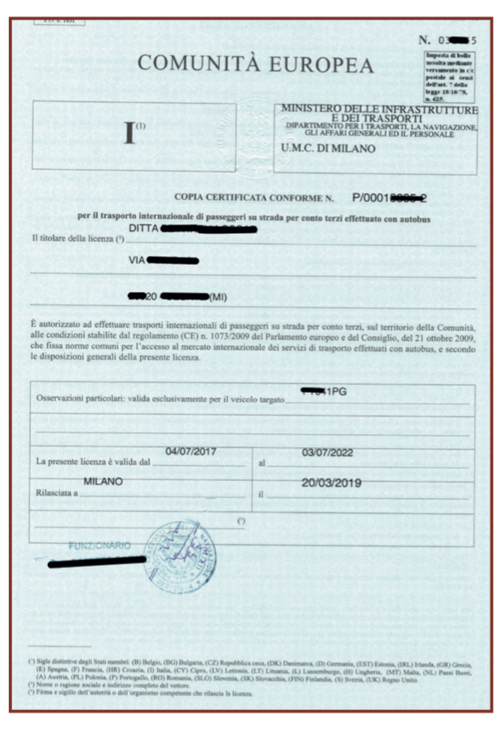
LICENZA COMUNITARIA
PER TRASPORTI INTERNAZIONALI IN AMBITO UE, SEE, SVIZZERA, REGNO UNITO.
VALE 5 ANNI .
COPIA CONFORME A BORDO VEICOLO

Slide 163
DEROGHE BLOCCO CIRCOLAZIONE MERCI
Estero: per provenienza estera l’inizio del divieto è posticipato di 4 ore; nel caso di veicolo con un solo conducente per il quale cade nel detto posticipo il riposo di cui al reg. (UE) n. 165/2014, le 4 ore decorrono dalla fine del riposo. Per destinazione estera il termine del divieto è anticipato di ore due. I veicoli da/per San Marino sono assimilati a quelli provenienti o diretti all’interno del territorio nazionale.

Slide 164
DEROGHE BLOCCO CIRCOLAZIONE MERCI
Sardegna: per i veicoli provenienti dalla Sardegna l’inizio del divieto è posticipato di 4 ore; per quelli diretti in Sardegna il termine del divieto è anticipato di 4 ore. Sicilia: per i veicoli provenienti o diretti in Sicilia, l’inizio del divieto è posticipato di 2 ore e il termine del divieto è anticipato di 2 ore. Per i veicoli che circolano in Sicilia provenienti per traghettamento dal resto del territorio nazionale - eccetto Reggio Calabria e Vila S. Giovanni- l’inizio del divieto è posticipato di 4 ore; per quelli che circolano per il percorso inverso, sempre con esclusione dei porti citati, il divieto non si applica.

Slide 165
DEROGHE BLOCCO CIRCOLAZIONE MERCI
veicoli che da una distanza non superiore a 80 km all’inizio del divieto rientrano alle sedi, principale o secondaria, dell’impresa intestataria (da documentare con un aggiornato certificato di iscrizione CCIAA) o al domicilio del conducente, senza percorrere tratti autostradali;

Slide 166

DEROGHE BLOCCO CIRCOLAZIONE MERCI
veicoli che trasporto alimenti in regime ATP; insieme a tali prodotti possono essere trasportatati oggetti complementari alla somministrazione alimentare, strettamente connessi e riconducibili alle esigenze degli esercizi di somministrazione di cibi e bevande, nel limite del 10% in massa del totale del carico;
I veicoli adibiti al trasporto di alimenti in regime ATP, di prodotti agricoli deperibili, prodotti derivanti da macellazione animale, di pulcini per allevamento, di acqua, di latte fresco, di liquidi alimentari devono portare su ogni fiancata e sul retro cartelli di colore verde di 50 cm di base e 40 cm di altezza, con impressa in nero la lettera “d” minuscola di altezza pari a 20 cm.

Slide 167
TRASPORTI ECCEZIONALI
Il veicolo eccezionale cioè immatricolato tale quindi il veicolo che supera i limiti dell’art.61 e/o dell’art.62 Cds cioè le sagome e/o le masse oppure un complesso di veicoli che non rispetta le norme generali relative al traino dei veicoli (ad es., lunghezza massima, masse, fascia di ingombro).
Il trasporto in condizioni di eccezionalità cioè il veicolo che per effetto del carico indivisibile – oppure il trasporto di blocchi di pietra, coils, laminati – supera i limiti di sagoma previsti dal Cds oppure i mezzi d'opera che eccedono i limiti di massa relativi alla loro categoria oppure i veicoli in cui il carico sporgente non rispetta i vincoli previsti dal Cds

Slide 168
TRASPORTO ECCEZIONALE
Il trasporto di cose indivisibili, eccedenti contemporaneamente i limiti di sagoma e di massa, può essere effettuato solo con veicoli eccezionali (per massa ed eventualmente anche per sagoma) dotati di particolari attrezzature
Per carico indivisibile si intende un carico che, ai fini del trasporto stradale, non può essere diviso in due o più carichi senza comportare costi ingiustificati o rischi di danni e che non può, a causa delle sue masse o dimensioni, essere trasportato da un veicolo di masse e dimensioni legali.

Slide 169
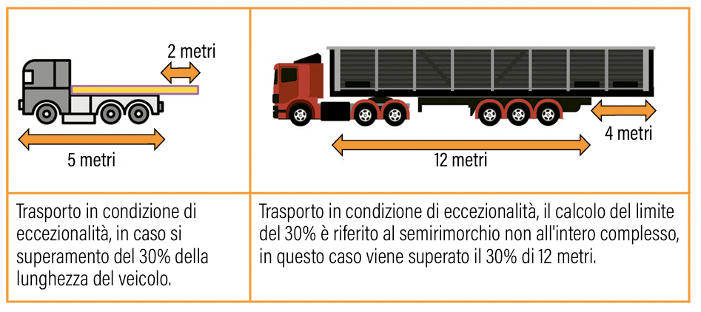
TRASPORTO ECCEZIONALE

Slide 170
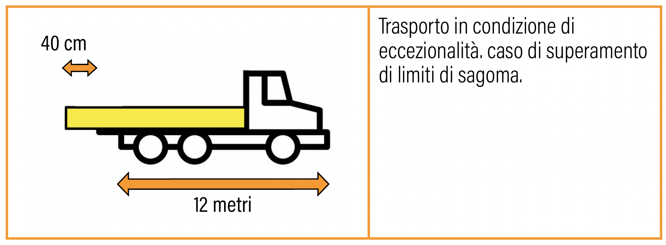
TRASPORTO ECCEZIONALE

Slide 171
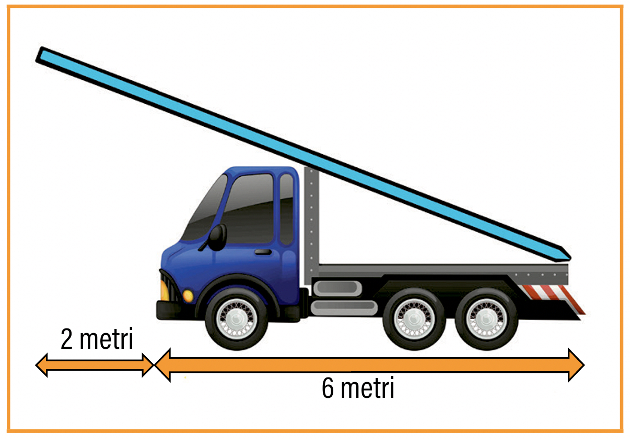
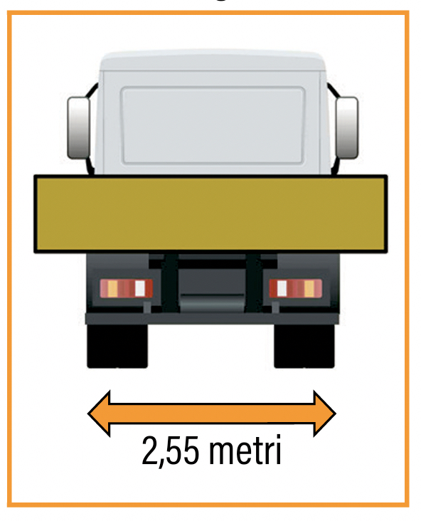
TRASPORTO ECCEZIONALE

Slide 172
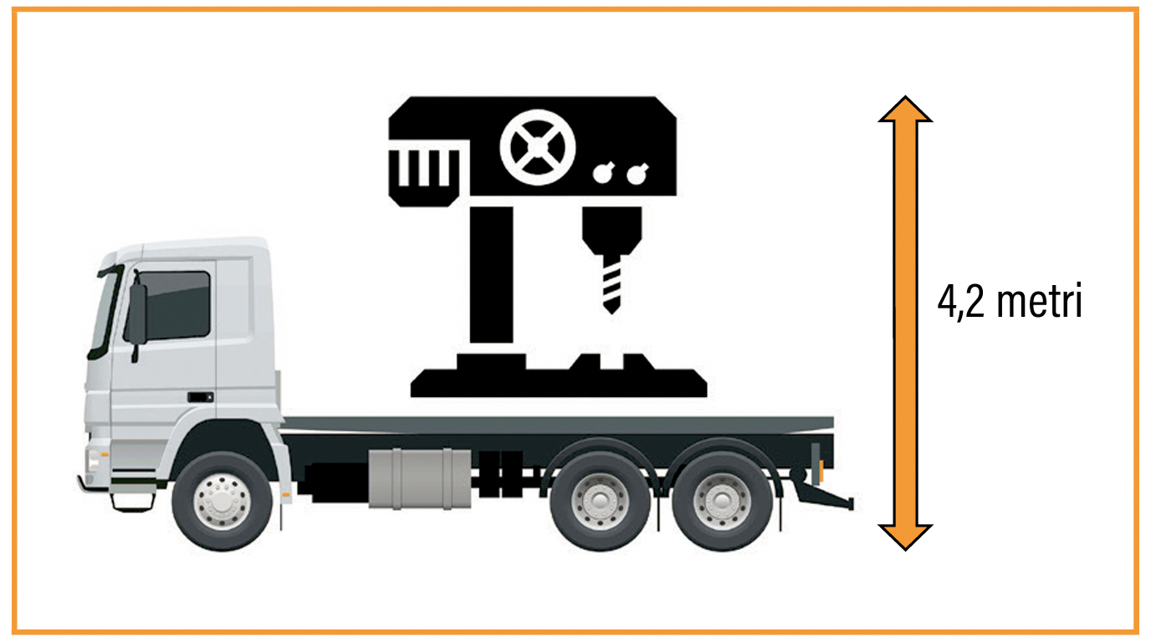
TRASPORTO ECCEZIONALE

Slide 173
ECCEZIONALE PER MASSA
solo con veicoli eccezionali, il trasporto eccezionale per massa può essere autorizzato solo se vengono trasportati oggetti indivisibili che, da soli, determinano il superamento dei limiti di categoria.
L’eccezione – alla regola appena apposta – è determinata da questi prodotti: blocchi di pietre naturali, apparecchiature industriali complesse per l'edilizia, prefabbricati composti, prodotti siderurgici, coils e laminati grezzi.

Slide 174
ECCEZIONALE PER MASSA
Se si tratta di un trasporto eccezionale con superamento congiunto dei limiti di massa e dei limiti dimensionali insieme all'oggetto indivisibile che richiede l'impiego del veicolo eccezionale e ad integrazione del carico dello stesso, possono essere sistemati oggetti appartenenti allo stesso genere merceologico autorizzato a condizione che:
il numero degli oggetti non superi le 6 unità;
la massa complessiva massima sia di: ¤
  38 t se autoveicoli isolati a tre assi, ¤
  48 t se autoveicoli isolati a quattro assi, ¤
  86 t se complessi di veicoli a sei assi,
  108 t se complessi di veicoli ad otto o più assi.

Slide 175
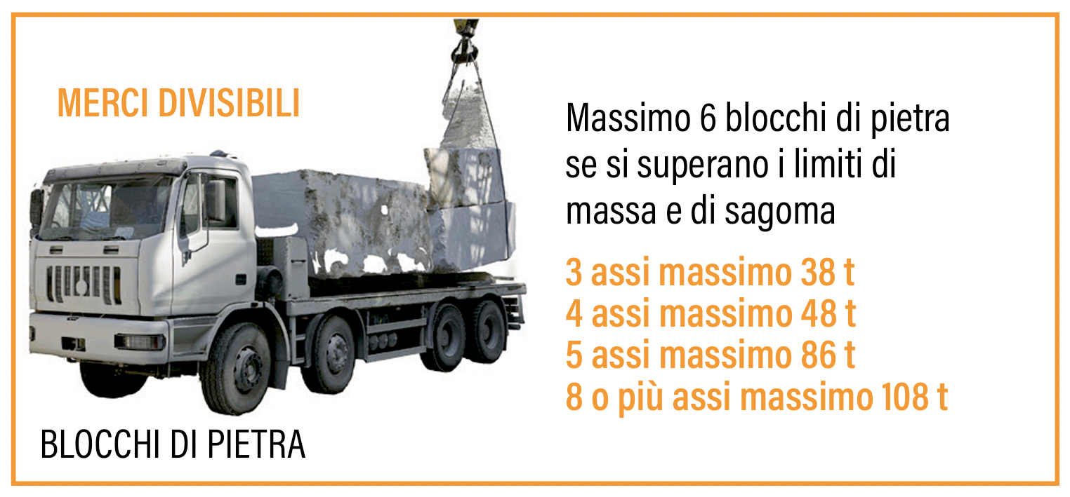
ECCEZIONALE PER MASSA

Slide 176
ECCEZIONALE PER MASSA
Se si tratta, invece, di un trasporto eccezionale con superamento dei limiti di massa ma nel rispetto dei limiti di sagoma, il carico dall'oggetto indivisibile che richiede l'impiego del veicolo eccezionale può essere completato con generi della stessa natura merceologica fino a occupare l'intera superficie utile del piano di carico del veicolo o del complesso di veicoli rispettando i limiti di massa proposti al punto 1. Il limite di 6 pezzi è riferibile solo ai prefabbricati ed alle apparecchiature.

Slide 177
AUTORIZZAZIONE SINGOLA
Autorizzazione singola, valida solo per quel trasporto e solo per l’oggetto o materiale dichiarato con la possibilità eventualmente di ridurre le dimensioni e/o la massa, il percorso è predefinito, sul documento deve essere annotato giorno ed ora di effettuazione del trasporto (qualora sia previsto l'indennizzo d'usura) e a fine trasporto il documento deve essere riconsegnato all'ente che lo ha rilasciato, il trasporto deve avvenire entro 3 mesi. È ammessa la sostituzione della motrice e del rimorchio con quelli di riserva indicati nel documento autorizzativo (massimo 5), tale cambiamento va comunicato all'ente che ha rilasciato l'autorizzazione.

Slide 178
AUTORIZZAZIONE MULTIPLA
Autorizzazione multipla, valida per un numero di viaggi predeterminato e su percorso definito da effettuarsi entro 6 mesi.
È ammessa la sostituzione della motrice e del rimorchio con quelli di riserva indicati nel documento autorizzativo (massimo 5), tale cambiamento va comunicato all'ente che ha rilasciato l'autorizzazione.

Slide 179
AUTORIZZAZIONE PERIODICA
vengono rispettati congiuntamente i seguenti vincoli: ¤ eccedenze relative solo alle sagome; ¤
franco minimo rispetto ai limiti di corsia, misurato su ciascun lato, di almeno 0,20 m;
sporgenza del carico posteriormente per non più di 4/10 della lunghezza del veicolo;
altezza non superiore ai 4.3 m, lunghezza non superiore a 20 m, larghezza non superiore ai 3 m oppure altezza non superiore ai 4.3 m, larghezza non superiore ai 2.55 m e lunghezza non superiore ai 25 m.

Slide 180
AUTORIZZAZIONE PERIODICA
autogru, spazzaneve, spazzatrici, veicoli per il soccorso stradale, veicoli con pedana o cestello elevabile, veicoli con gruppi elettrogeni, autopompe per il calcestruzzo;
autotreni ed autoarticolati con rimorchio o semirimorchio destinato al trasporto esclusivo di macchine operatrici da cantiere, anche se superano le dimensioni prescritte dall'articolo 61 Cds, di massa complessiva a pieno carico non superiore a 72 t, ovvero 56 t se la motrice è classificata mezzo d'opera;
veicoli per il trasporto di carri ferroviari;

Slide 181
AUTORIZZAZIONE PERIODICA
veicoli che trasportano pali per linee elettriche, aventi lunghezza massima di 14 m. Le parti a sbalzo devono essere efficacemente segnalate ai fini della sicurezza della circolazione; la parte a sbalzo anteriore non deve eccedere 2,50 m misurati dal centro dell'asse anteriore;
veicoli per spettacoli viaggianti dentro i limiti di massa, larghi 2.6 m, alti 4.3 m e lunghi 23 m;

Slide 182
AUTORIZZAZIONE PERIODICA
veicoli che trasportano blocchi di pietra naturale; ¤ veicoli che trasportano elementi prefabbricati compositi e apparecchiature complesse per l’edilizia nei limiti di 4.3 m in altezza, 2.55 m in larghezza, 35 m in lunghezza e massa massima 108 t;
veicoli per il trasporto di coils e laminati grezzi.

Slide 183

SEGNALAZIONI DEI TRASPORTI
ECCEZIONALI
Se eccedono in lunghezza:
DAVANTI E DIETRO

Slide 184

SEGNALAZIONE TRASPORTI ECCEZIONALI
SPORGENZA
LATERALE OLTRE 20 cm.
SPORGENZA ANTERIORE
OLTRE 100 cm.
SPORGENZA POSTERIORE
oltre 100 cm.

Slide 185


SEGNALAZIONE TRASPORTI ECCEZIONALI
SPORGENZA POSTERIORE
FINO A 100 cm

Slide 186
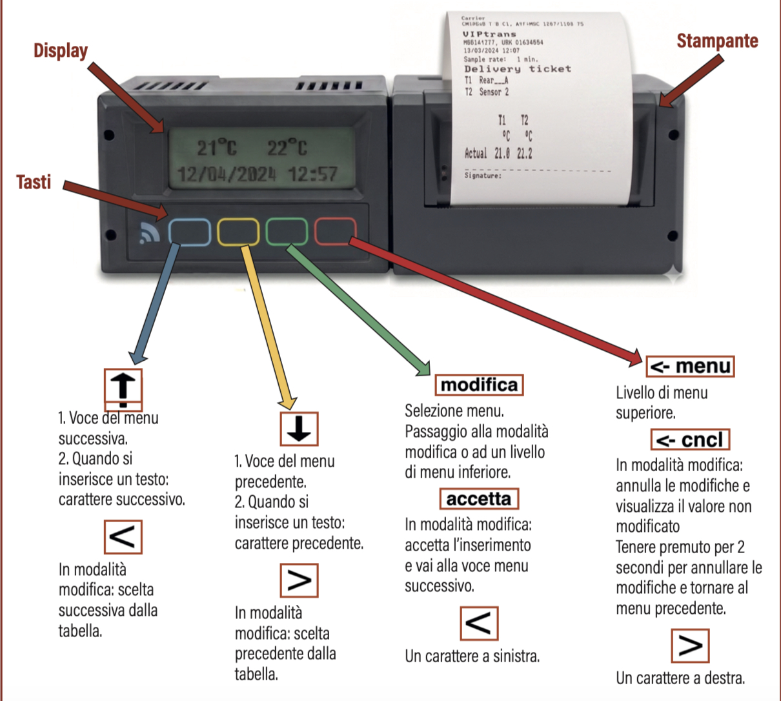
Trasporto atp
Un termo-registratore approvato (conforme a EN 12830-13485-13486) per controllare
(ad intervalli regolari non superiori a 20 minuti) la temperatura dell’ambiente controllato, tali registrazioni devono essere conservate per almeno 1 anno, in consegna al cliente deve essere consegnata la stampa del termo-registratore (l'obbligo di termo-registratore si applica ai veicoli sopra le 7 t di portata che trasportano non localmente surgelati, per "localmente" si intende da un deposito a un punto vendita o al consumatore finale).

Slide 187
Trasporto atp
Un attestato ATP.
La durata dell’attestazione ATP è di 6 anni dalla data di costruzione del mezzo, trascorsi i quali è necessario sottoporsi alla procedura di rinnovo presso un esperto autorizzato, per ottenere ulteriori proroghe della sua validità della durata di 3 anni ciascuna, i controlli effettuati presso le stazioni prova invece valgono 6 anni. Dopo 15 anni dalla costruzione, per i veicoli con k (costante di trasmissione termica) maggiore di 0,4 ma non superiore a 0,7, il rinnovo dell’attestato deve avvenire al centro prove, stesso ragionamento per i veicoli con k (costante di trasmissione termica) non superiore a 0,4
dopo 12 anni.

Slide 188
FRIGO
FRIGORIFERA (F) - carrozzeria dotata di un gruppo frigorifero in grado di mantenere determinati livelli di temperatura all’interno della carrozzeria vuota con una temperatura media esterna di +30 °C:
  classe FA - mantenimento della temperatura tra 12 °C e 0 °C (esiste il normale FNA ed il rinforzato FRA);
  classe FB - mantenimento della temperatura tra ≤12 °C e -10 °C (esiste il normale FN ed il rinforzato FRB);
  classe FC - mantenimento della temperatura tra ≤12 °C e -20 °C (esiste il normale FNC ed il rinforzato FRC);
  classe FD - mantenimento della temperatura ≤0 °C (esiste il normale FND ed il rinforzato FRD);
  classe FE - mantenimento della temperatura ≤-10 °C (esiste il normale FNE ed i rinforzato FRE);
  classe FF - mantenimento della temperatura ≤-20 °C (esiste il normale FNF ed il rinforzato FRF);

Slide 189
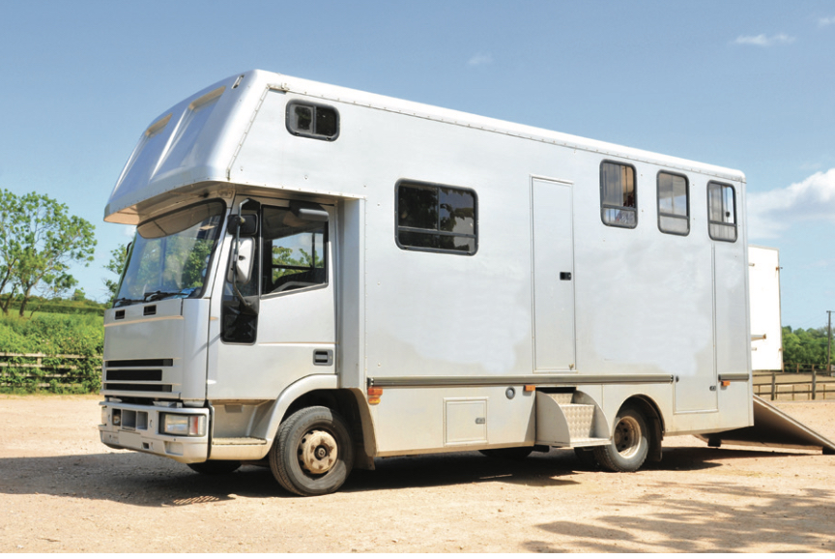
TRASPORTO ANIMALI VIVI
VIAGGI LUNGHI > 8h (12h in ambito nazionale)

Slide 190
PATENTINO
l certificato di guardiano degli animali (persona direttamente incaricata del benessere degli animali) per i viaggi che superano i 65 km e che trasportano cavalli, bovini, caprini, ovini, suini o pollame; tale certificato, che vale 10 anni, lo si ottiene partecipando ad un corso tenuto da un veterinario e dopo avere superato un esame all’ASL.

Slide 191
DURATA VIAGGIO
CAVALLI : 24h + scarico 24h
BOVINI, OVINI, CAPRINI : 14h + 1 h scarico + 14 h
ANIMALI NON SVEZZATI : 9h + 1h scarico + 9h

Slide 192
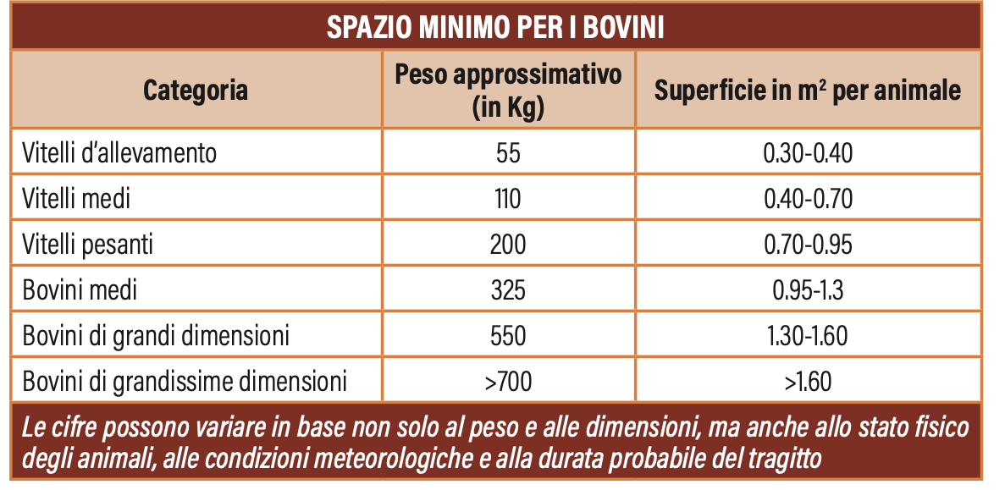
CARICO MASSIMO

Slide 193
AUTORIZZAZIONE
Esistono autorizzazioni di tipo 1 per i viaggi brevi e di tipo 2 per i viaggi lunghi, entrambe sono valide 5 anni. Gli allevatori che spostano i propri
animali con i propri mezzi per distanze inferiori a 50 Km non devono avere l'autorizzazione.

Slide 194
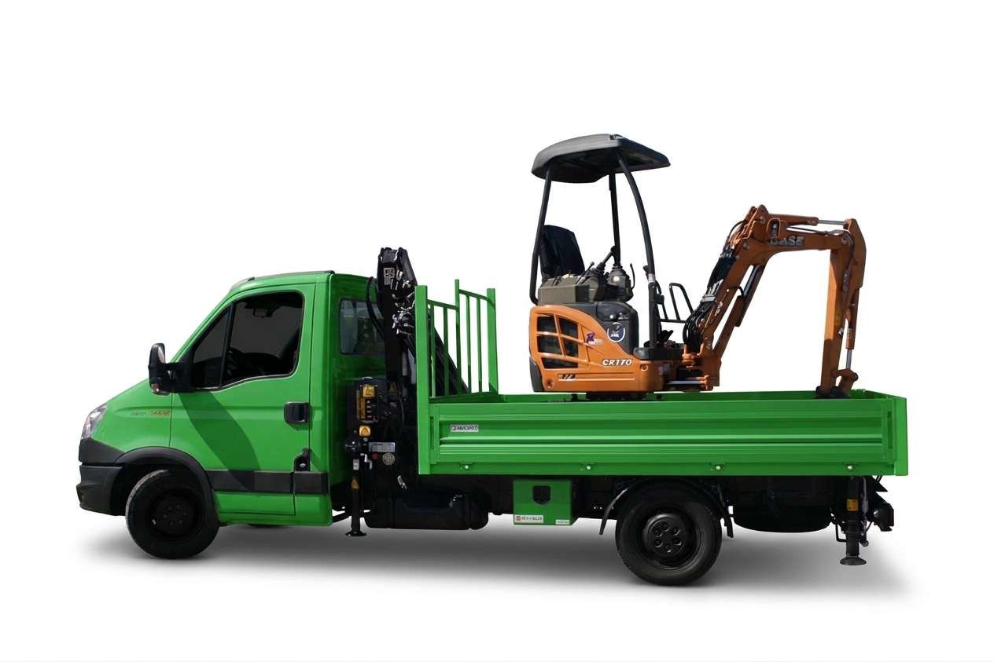
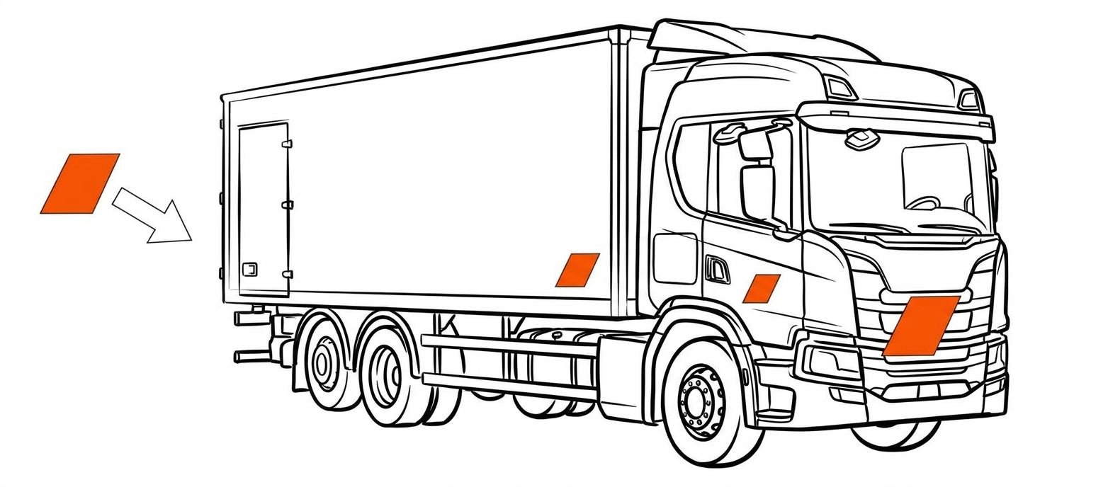
CONTO PROPRIO
NON SONO AUTOMATICAMENTE ESENTI DAL TACHIGRAFO, DAL CQC E DALL’ADR
STRISCIA ROSSA > 60 QUINTALI
(ITALIANI)

Slide 195
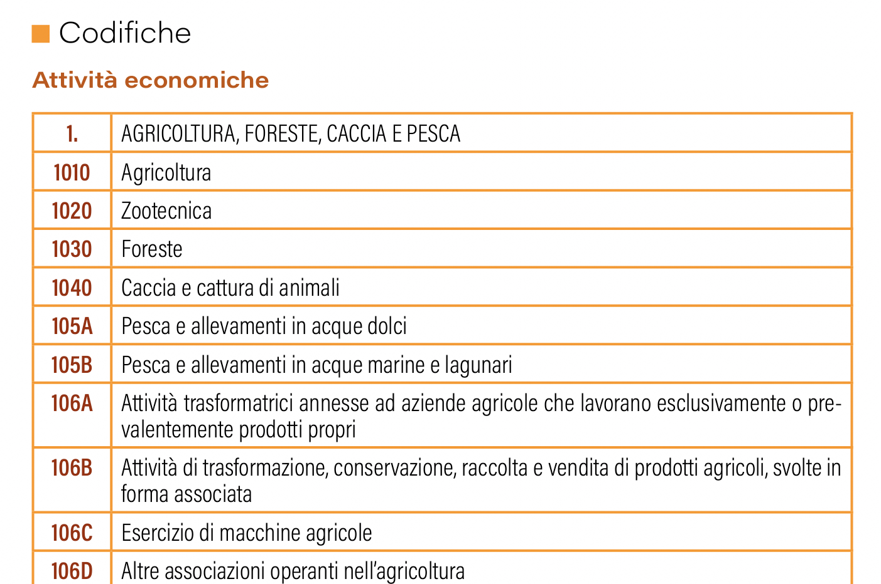
CODICE ATTIVITA’ ECONOMICA

Slide 196
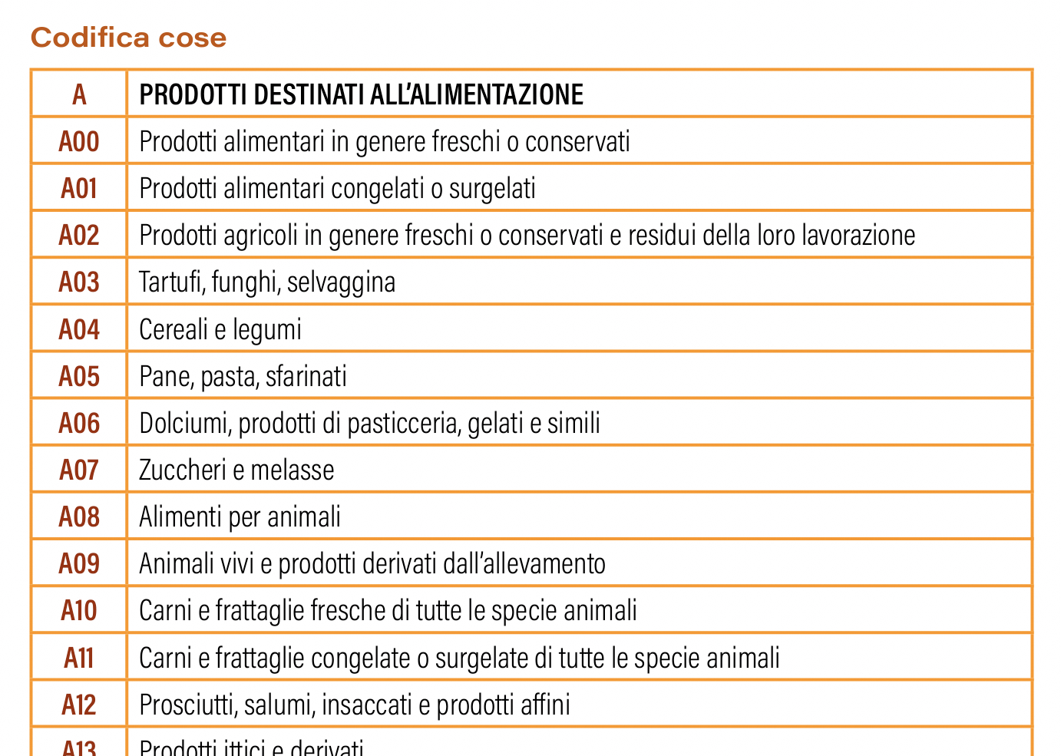
CODICE COSE

Slide 197
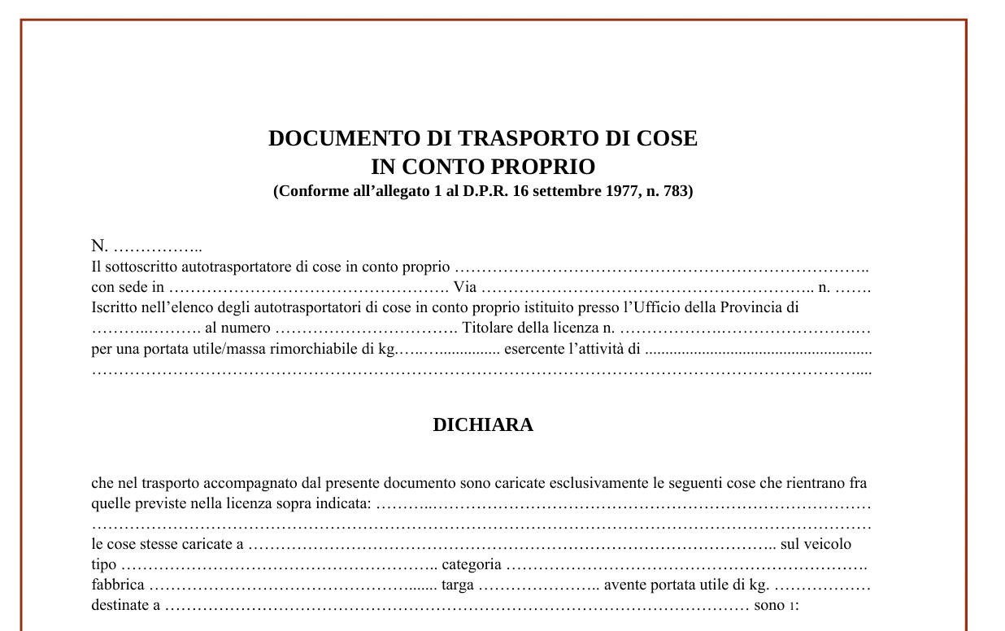
CONTO PROPRIO
Se la porta utile del veicolo supera le 3 tonnellate, ogni trasporto deve essere accompagnate da un documento, firmato dal titolare e dal conducente, contenente (allegato 1 del DPR n.783/77).

Slide 198
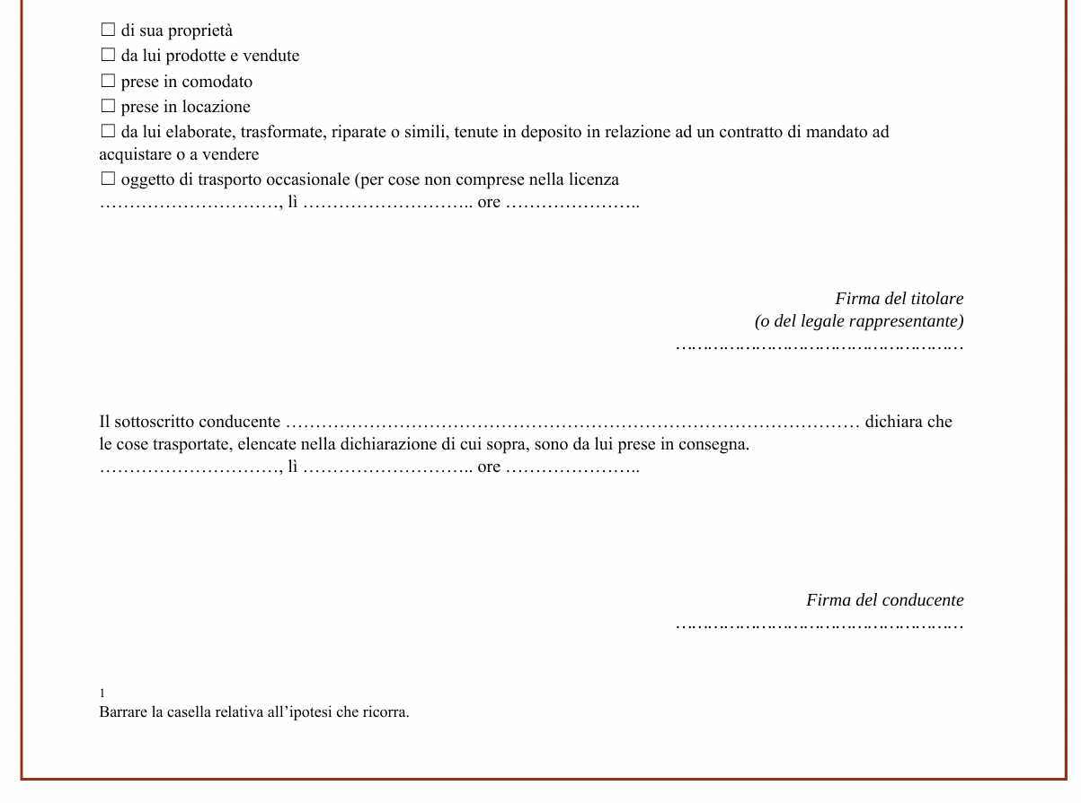
CONTO PROPRIO

Slide 199
CONTO PROPRIO
È eccezionalmente consentito il trasporto occasionale di cose, non comprese tra quelle elencate in licenza:
purché appartenenti all’intestatario o nella sua disponibilità,
il cui trasporto si renda necessario per esigenze di carattere straordinario e non continuativo,
strettamente attinenti all’attività per la quale la licenza è stata rilasciata, ma tale trasporto deve essere seguito da un documento di trasporto occasionale conforme all’allegato 2 del DPR 783/77.

Slide 200
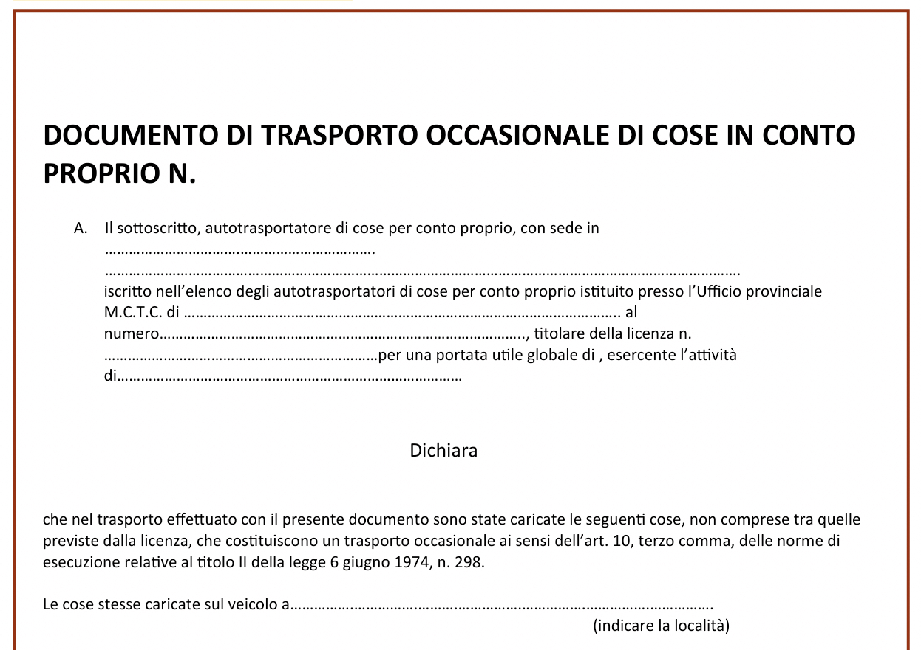
CONTO PROPRIO

Slide 201

CONTO PROPRIO

Slide 202
ADR NEL CONTO PROPRIO
Al punto (c) di 1.1.3.1 ADR è riportato che i trasporti effettuati – da imprese non di autotrasporto – aventi lo scopo di svolgere una prestazione di lavoro – possono essere esentati dalle prescrizioni ADR, i vincoli sono i seguenti:
Il trasporto non è l’attività principale.
Non è un trasporto per approvvigionare l’impresa quindi esempio dal fornitore al magazzino.
Non è un trasporto da una sede dell’impresa ad un’altra sede dell’impresa.
Il singolo imballaggio non deve superare i 450 litri.
La quantità di merce trasportata non supera i limiti dell’esenzione 1.1.3.6 ADR.

Slide 203
CHI PUO’ GUIDARE ?
TITOLARE O DIPENDENTE.
NEL CASO DI PICCOLE IMPRESE (ARTICOLO 2023 CODICE CIVILE) E’ POSSIBILE, AI FINI DELLA GUIDA DEL VEICOLO I COMPONENTI DELLA FAMIGLIA DEL TRASPORTATORE

Slide 204
SANZIONI
Legge n.298/1974 art.46
4.130 Euro (limiti edittali: 2.065-12.394 euro):
Fermo del veicolo per 3 mesi

Slide 205
SANZIONI
trasportare cose diverse da quelle previste in licenza senza il documento di trasporto occasionale (allegato 2 DPR 783/1974) oppure superando i limiti di massa autorizzati indicati in licenza;
il conducente non risulta dipendente dell’impresa;
effettuare un trasporto con un veicolo diverso da quello previsto nella licenza;
effettuare un trasporto con veicolo (sopra le 6 t) in comodato o a noleggio senza conducente;
effettuare un trasporto con un rimorchio immatricolato ad uso terzi oppure un rimorchio di un’altra impresa;
il trasporto non rappresenta un’attività complementare o accessoria all’attività principale.

Slide 206

TRASPORTO RIFIUTI
RIFUTI PERICOLOSI
PANNELLO 40 X 40 cm
(non sono tutti in ADR)

Slide 207
DOCUMENTI RIFIUTI
Documenti fondamentali per la gestione dei rifiuti sono:
Registro di carico e scarico.
Formulario di identificazione dei rifiuti digitale.
Dichiarazione MUD.

Slide 208
CER/EER
07 05 13* identifica "i rifiuti solidi contenenti sostanze pericolose" e si tratta di un rifiuto pericoloso.

Slide 209
PERICOLI RIFIUTI
HP 1: Esplosivo.
HP 2: Comburente.
HP 3: Infiammabile.
HP 4 : Irritante.
HP 5: Tossicità specifica per organi bersaglio (STOT)/Tossicità in caso di aspirazione.
HP 6: Tossicità acuta.
HP 7: Cancerogeno.

Slide 210
PERICOLI RIFIUTI
HP 8 : Corrosivo.
HP 9 : Infettivo.
HP 10: Tossico per la riproduzione.
HP 11: Mutageno.
HP 12 : Liberazione di gas a tossicità acuta.
HP 13 : Sensibilizzante.
HP 14: Ecotossico (vedere reg.UE 2017/997)
HP 15: Rifiuto che non possiede direttamente una delle caratteristiche di pericolo summenzionate ma può manifestarla successivamente.

Slide 211
REGISTRO DI CARICO/SCARICO
Non sono obbligati alla tenuta del registro di carico e scarico:
i produttori iniziali di rifiuti non pericolosi che non hanno più di dieci dipendenti;
i produttori di rifiuti pericolosi diversi da enti e imprese;
gli imprenditori agricoli, produttori iniziali di rifiuti, limitatamente al trasporto dei propri rifiuti ai fini del conferimento degli stessi nell'ambito del circuito organizzato di raccolta organizzato dai consorzi;

Slide 212
REGISTRO DI CARICO/SCARICO
i produttori di rifiuti costituiti dal materiale proveniente dalla manutenzione ordinaria
di sistemi di trattamento di acque reflue domestiche;
le imprese che raccolgono e trasportano i propri rifiuti pericolosi;
per le attività di gestione dei rifiuti costituiti da rottami ferrosi e non ferrosi;
Le operazioni di gestione dei centri di raccolta limitatamente ai rifiuti non pericolosi.

Slide 213
FORMULARIO DIGITALE
NON E’ OBBLIGATORIO:
il trasporto di rifiuti urbani deve essere effettuato nel territorio del comune o dei Comuni per i quali il servizio medesimo è gestito;

Slide 214
FORMULARIO DIGITALE
trasporti di rifiuti speciali non pericolosi, effettuati dal produttore dei rifiuti stessi in modo occasionale e saltuario. Sono considerati occasionali e saltuari i trasporti effettuati per non più di 5 volte l'anno, che non eccedano la quantità giornaliera di 30 chilogrammi o di 30 litri;
trasporto di rifiuti speciali da attività agricole, agro-industriali, da silvicoltura e dalla pesca, effettuato dal produttore in modo occasionale e saltuario (n°5 volte all'anno 30Kg/L al giorno), per il conferimento al gestore del servizio pubblico di raccolta, ovvero al circuito organizzato di raccolta con i quali sia stata stipulata apposita convenzione;
movimentazione dei rifiuti da assistenza sanitaria domiciliare dal luogo dell'intervento
fino alla sede di chi lo ha svolto;
movimentazione dei rifiuti esclusivamente all'interno di aree private;
movimentazione dei rifiuti tra fondi appartenenti alla medesima azienda agricola

Slide 215

NUMERO CINGHIE

